Slide 1

Koki
3-4 gadus vecu bērnu grupa ''Saulstariņš''
Skolotājas: Aleksandra Beluza
Santa Sīpoliņa

Slide 2
MĒRĶIS –Bagātināt bērnu priekšstatu par kokiem un krūmiem, un to daļām.
Izmantojamas metodes:
Pētīšana;
Pētījums;
Eksperimentu metode ;
Rotaļmetode;
PBL.

Slide 3
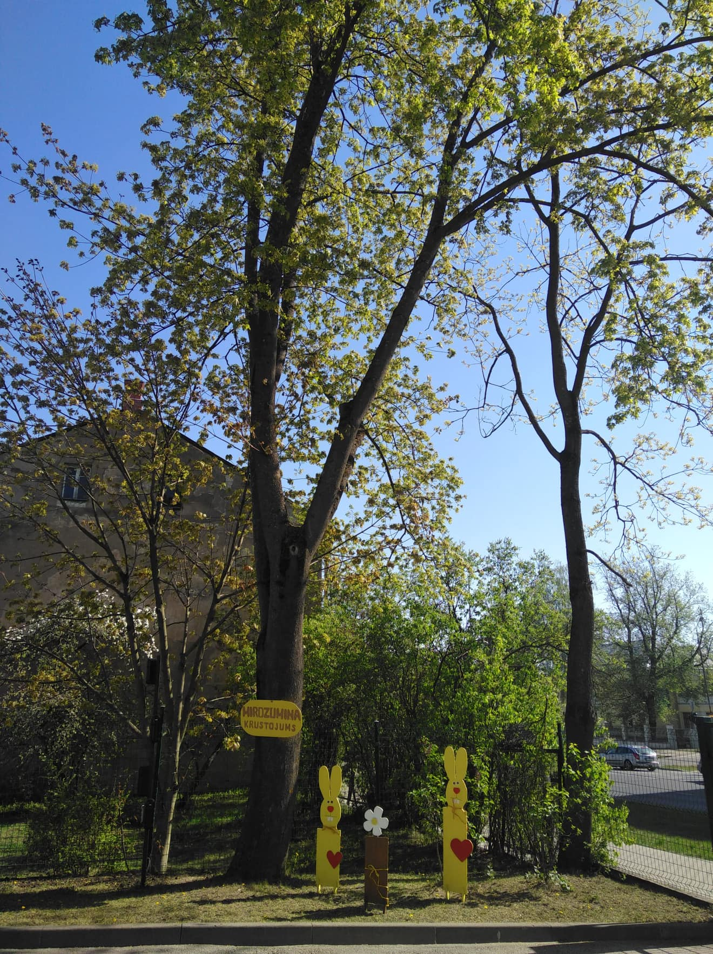
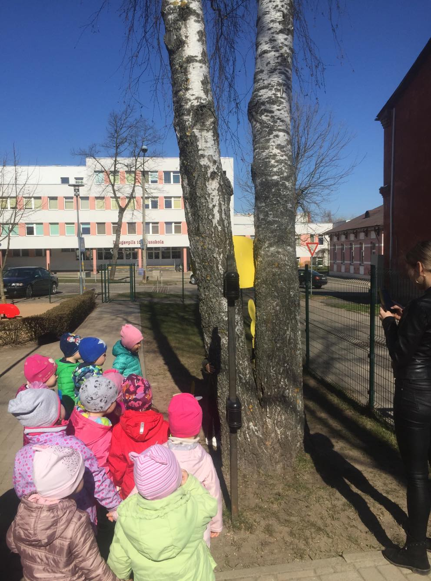
Pētāmie objekti (kļava, bērzs, ceriņi)

Slide 4
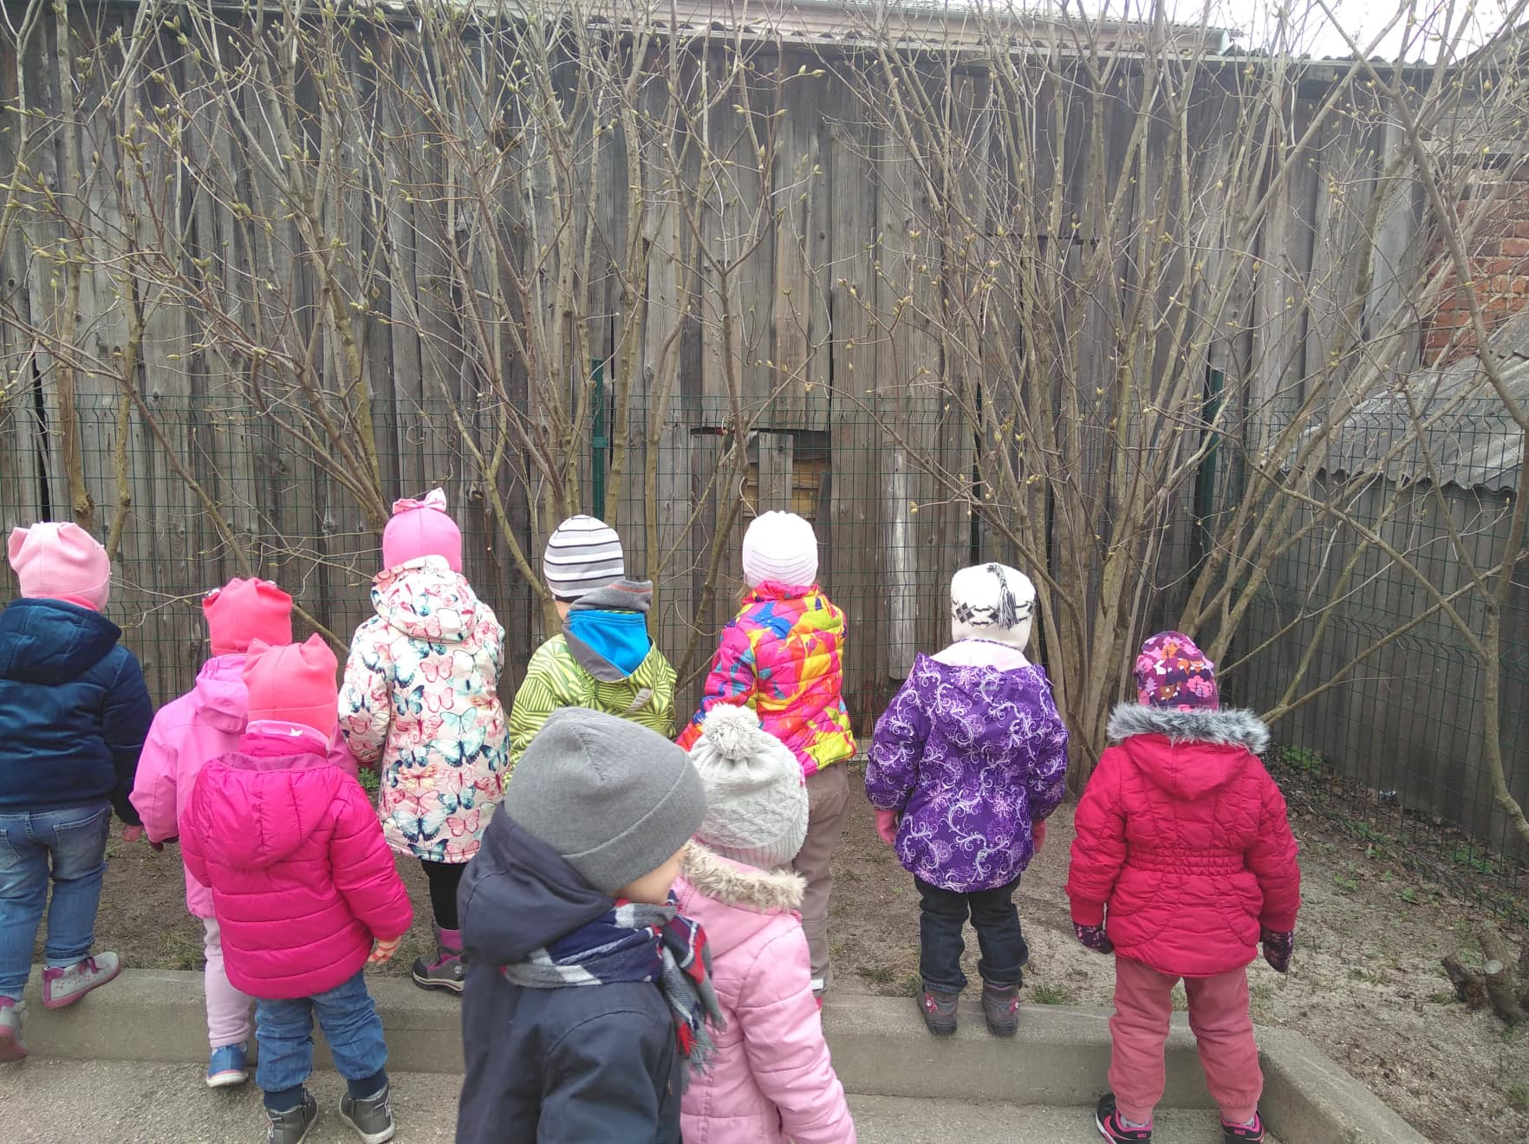

Slide 5
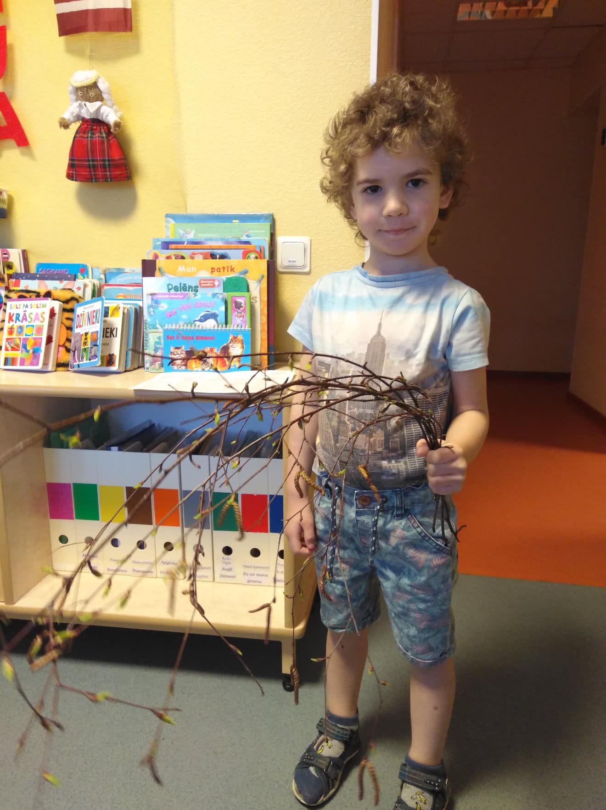
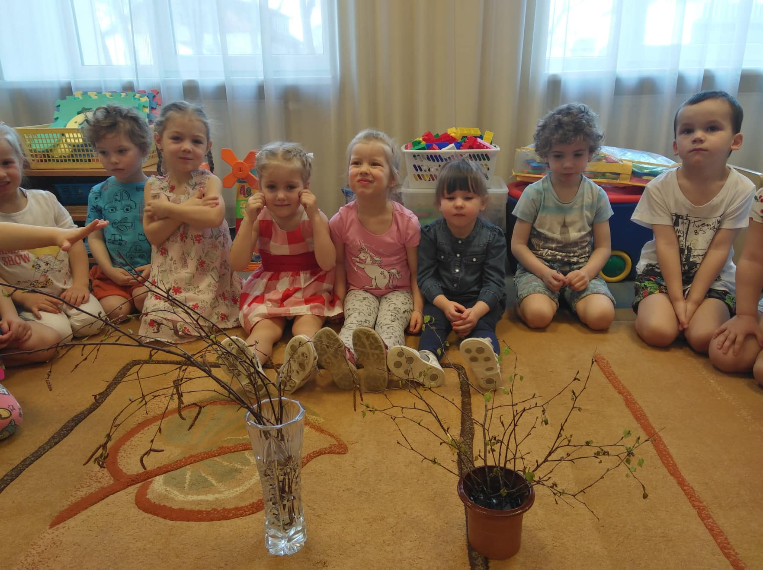
Kā nonācām pie tēmas izvēles?

Slide 6
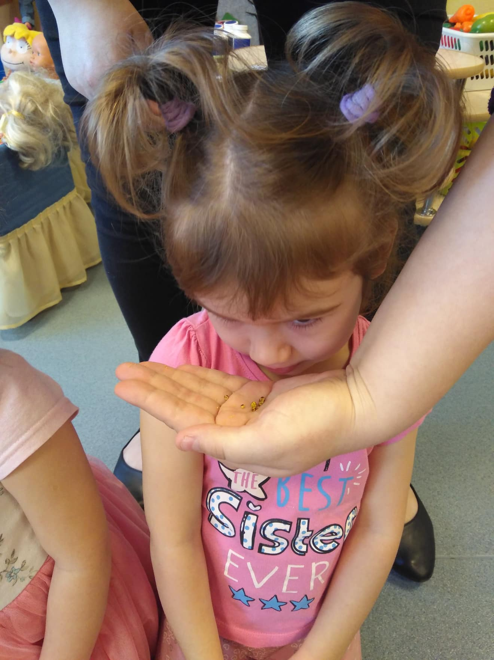
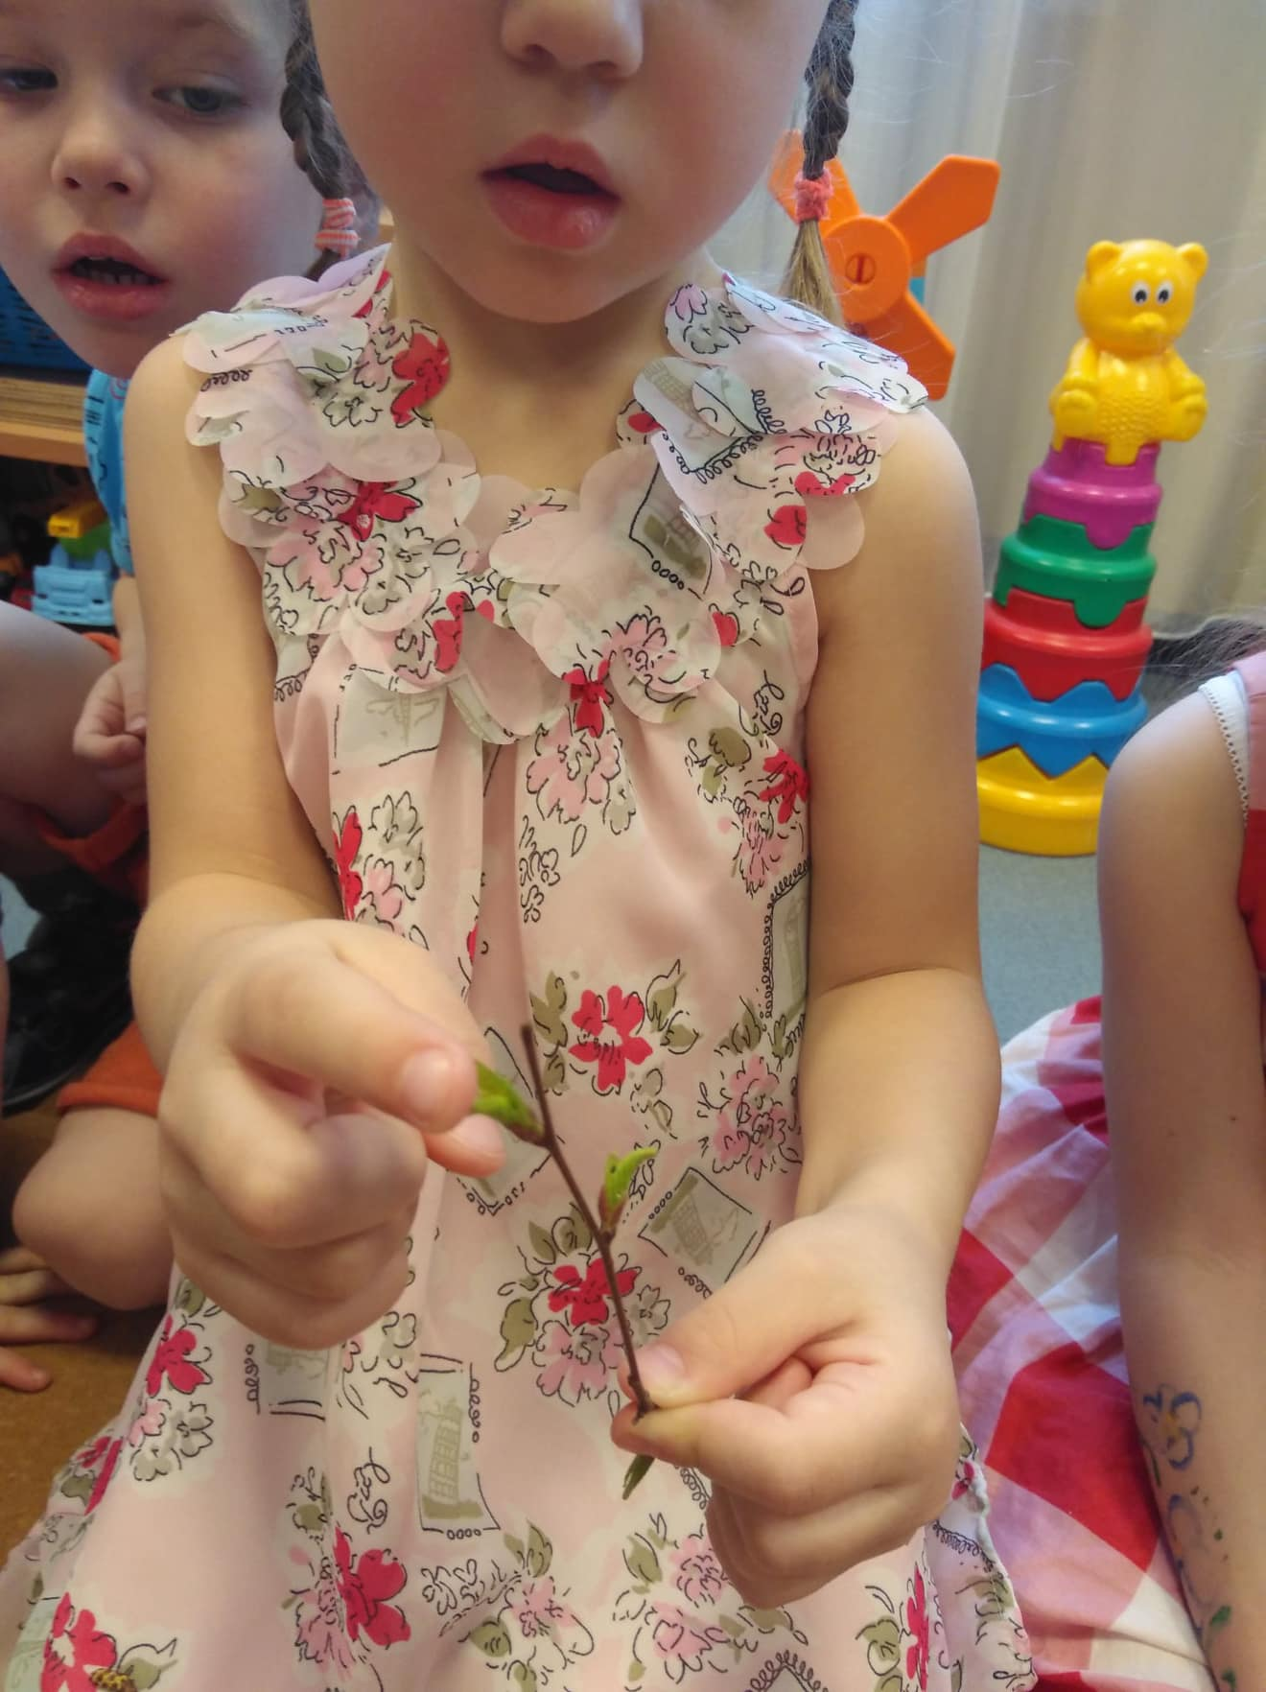
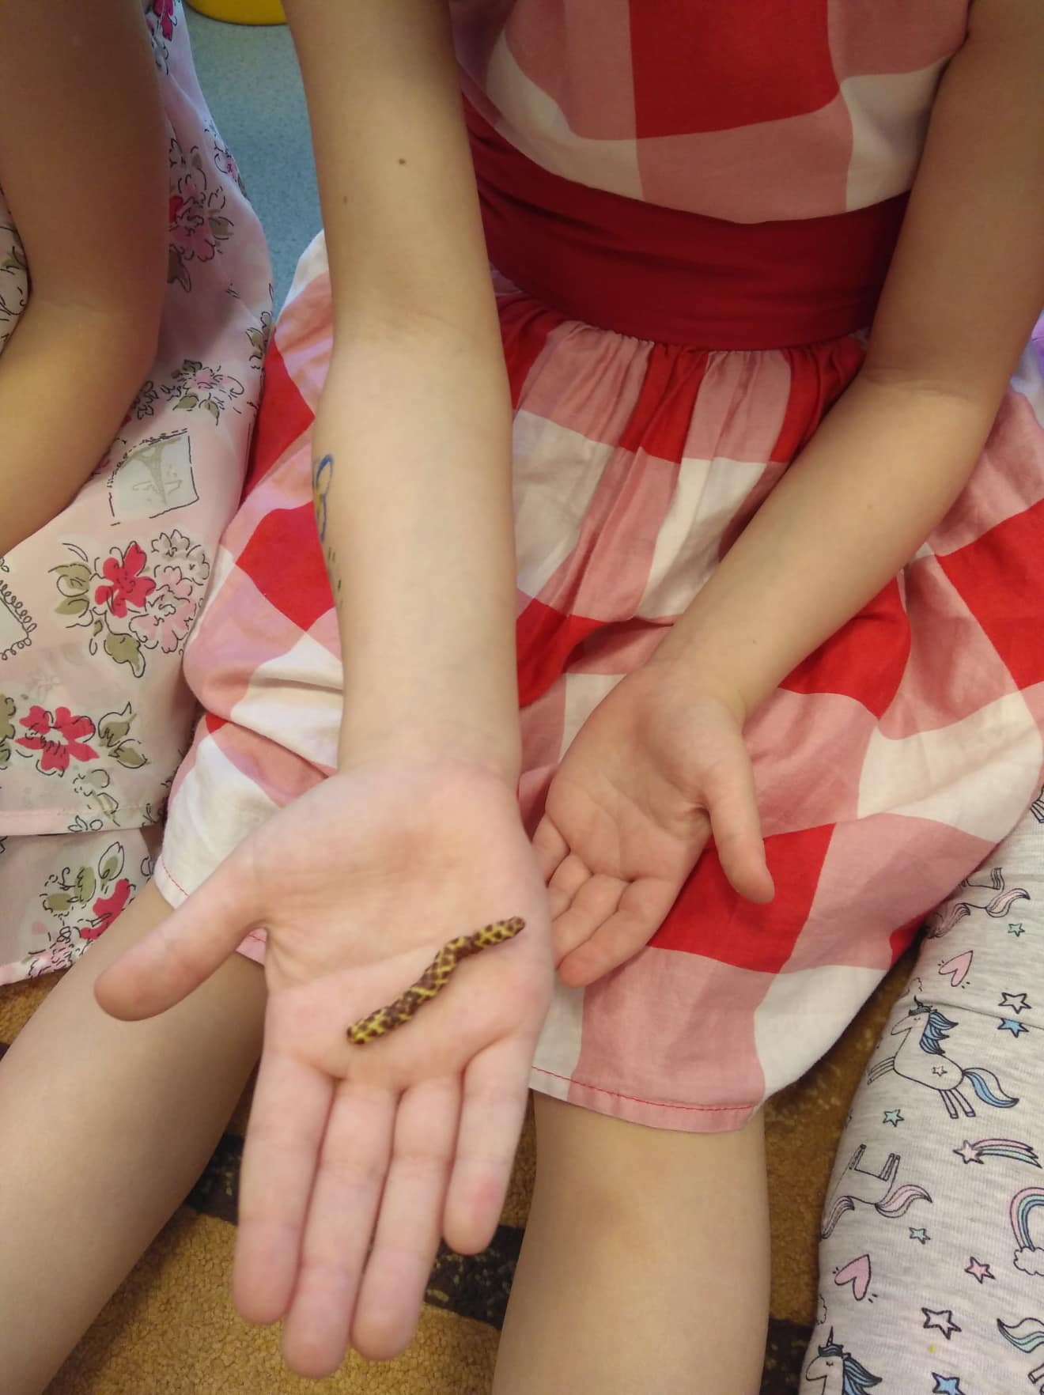
Smaržojam, taustam, apskatam koku zarus

Slide 7
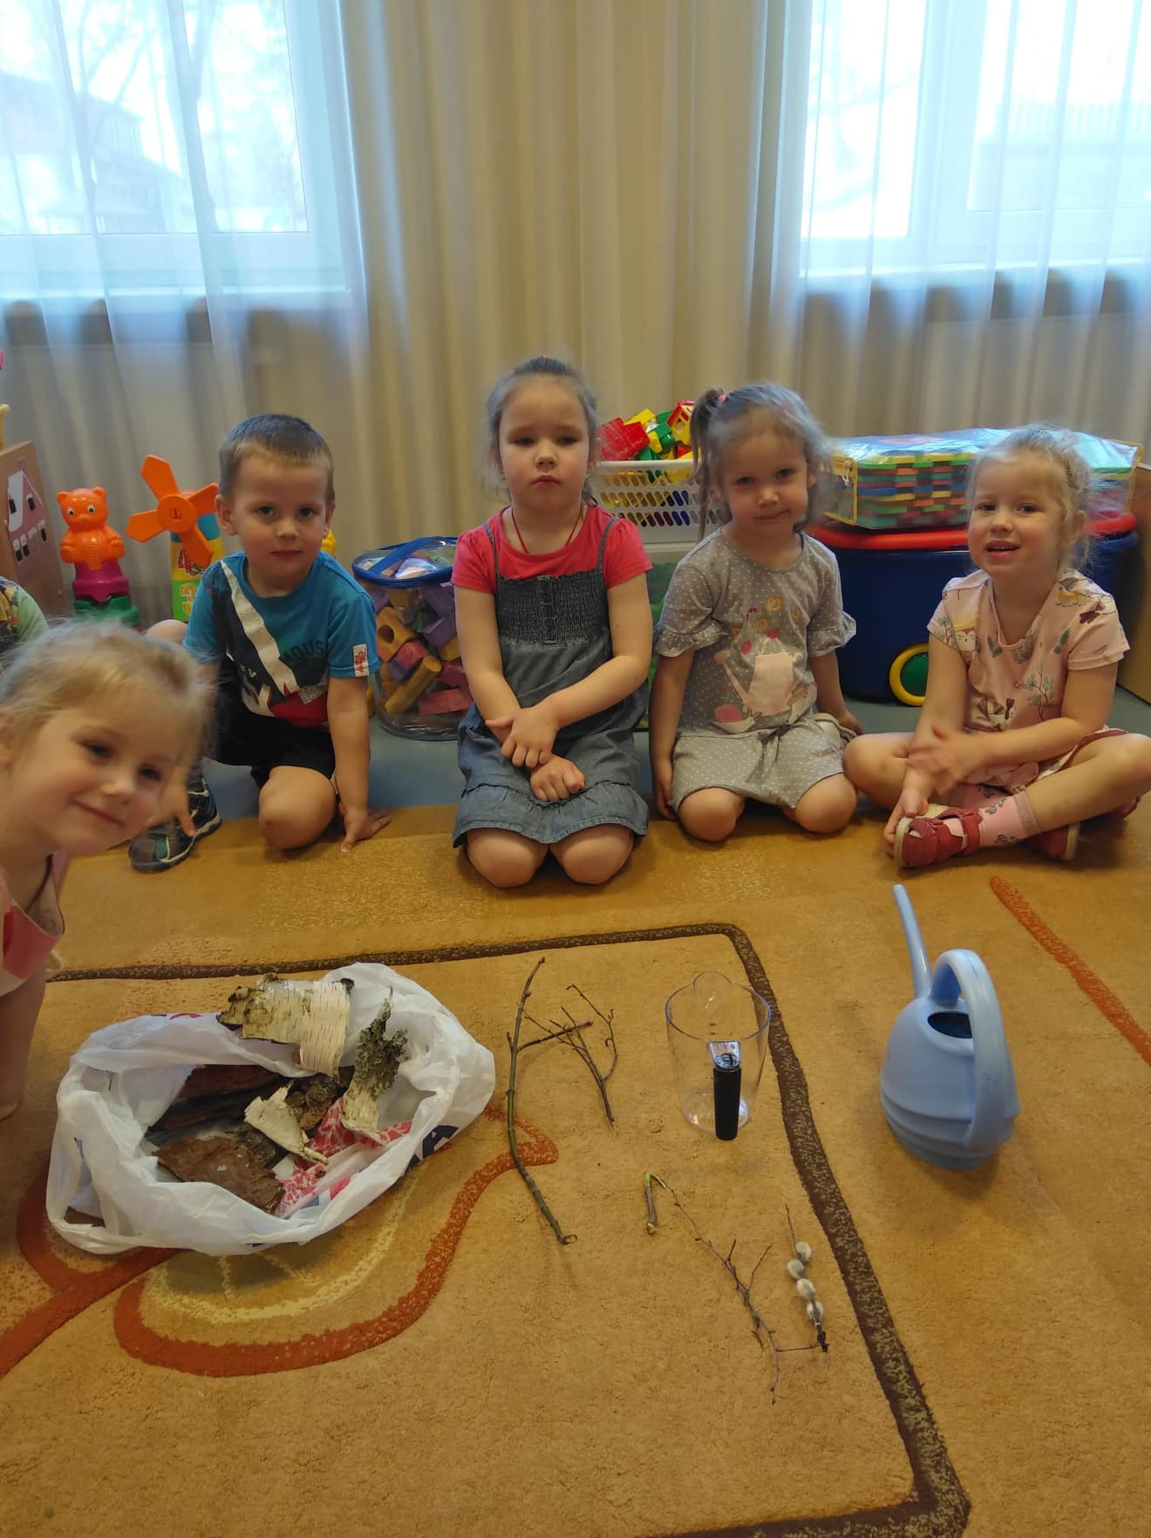
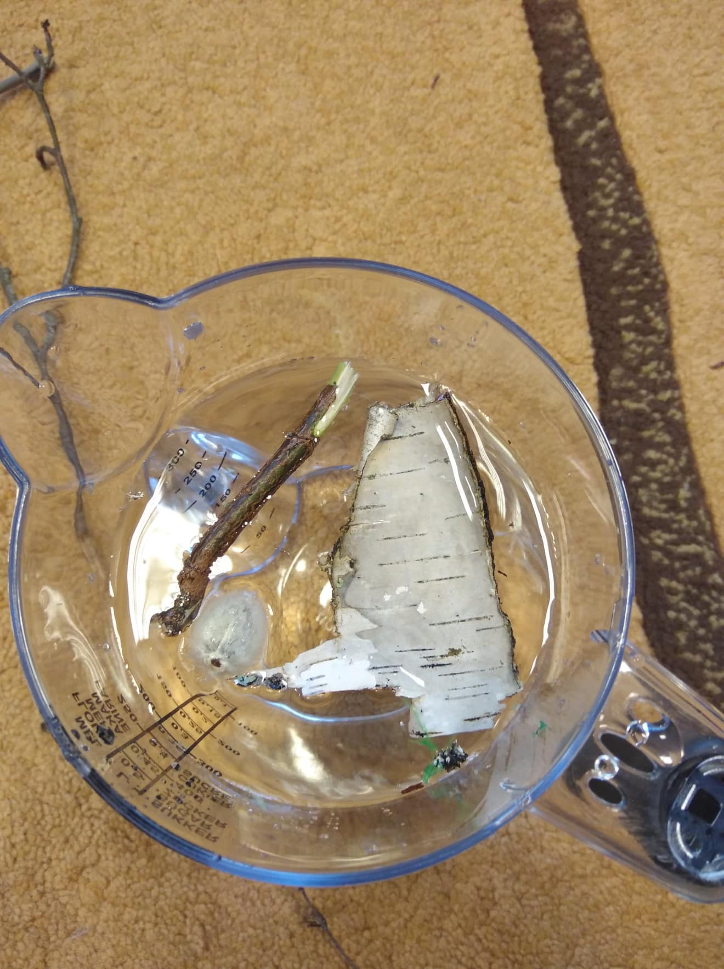
Eksperimenti ''Grimst, negrimst''.

Slide 8
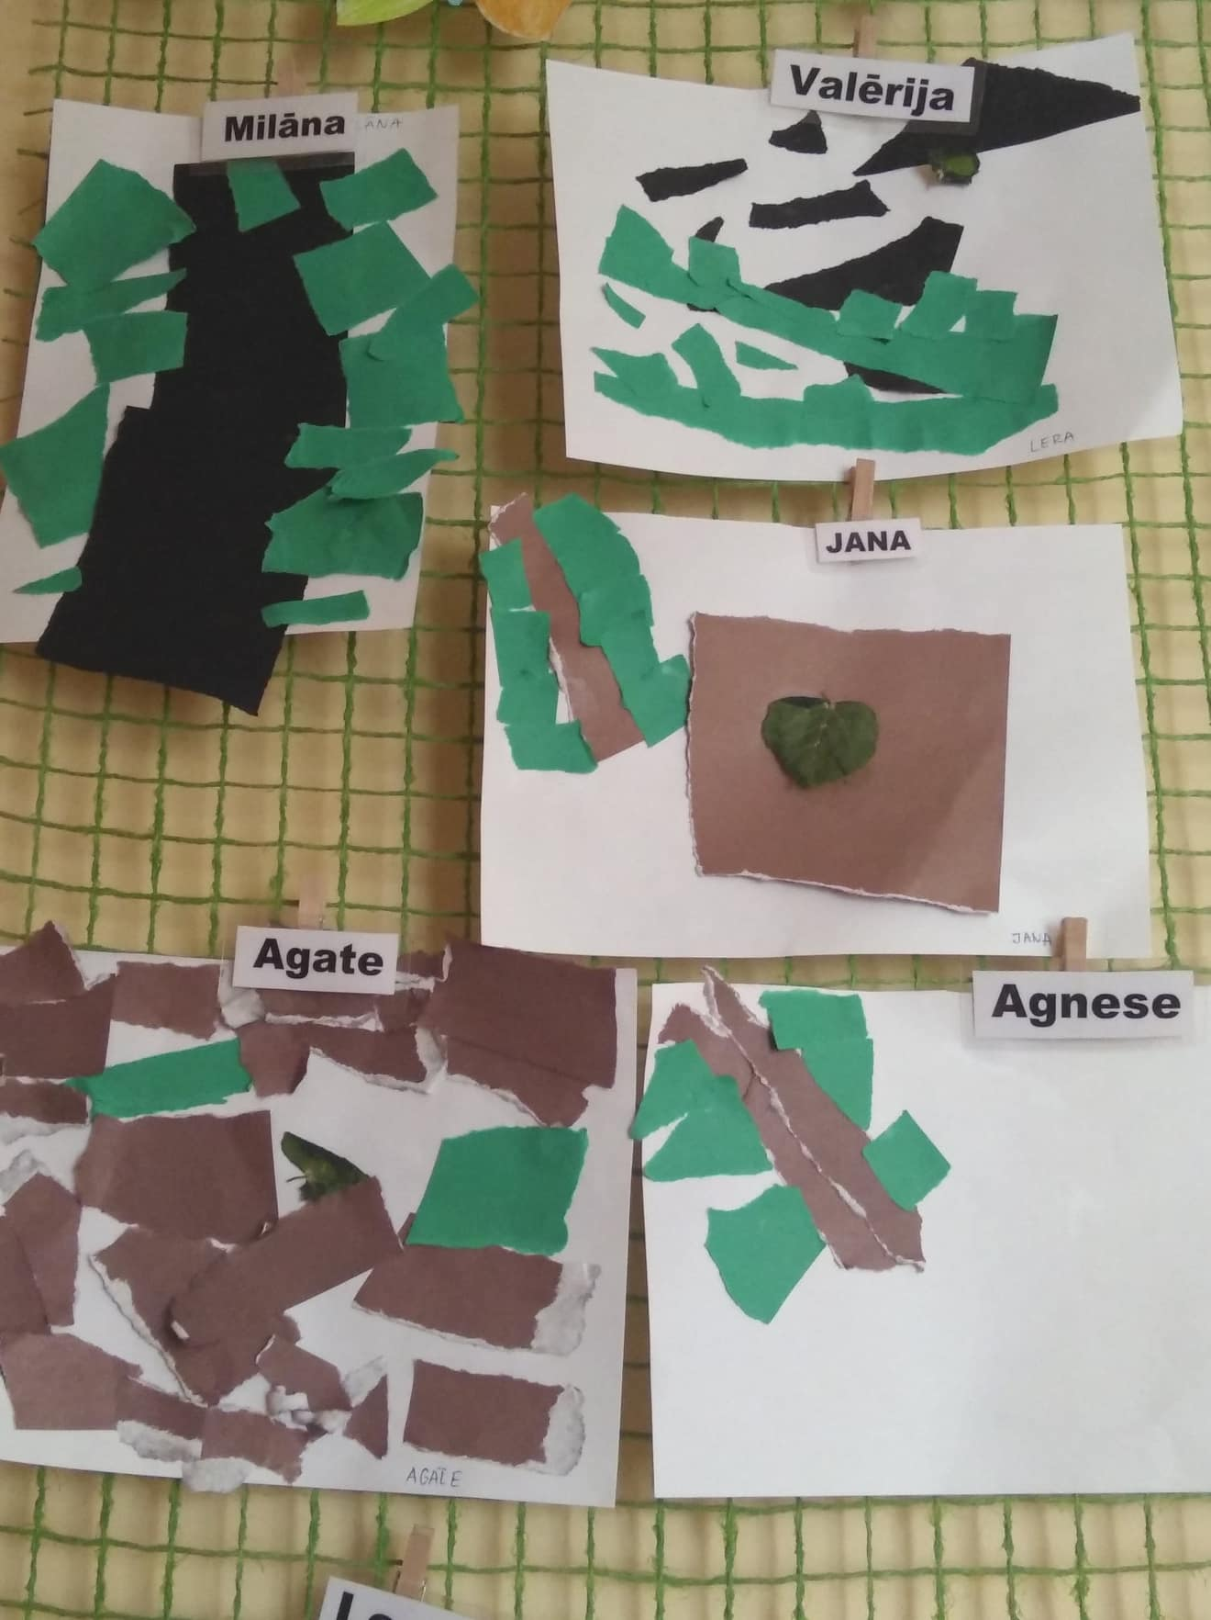
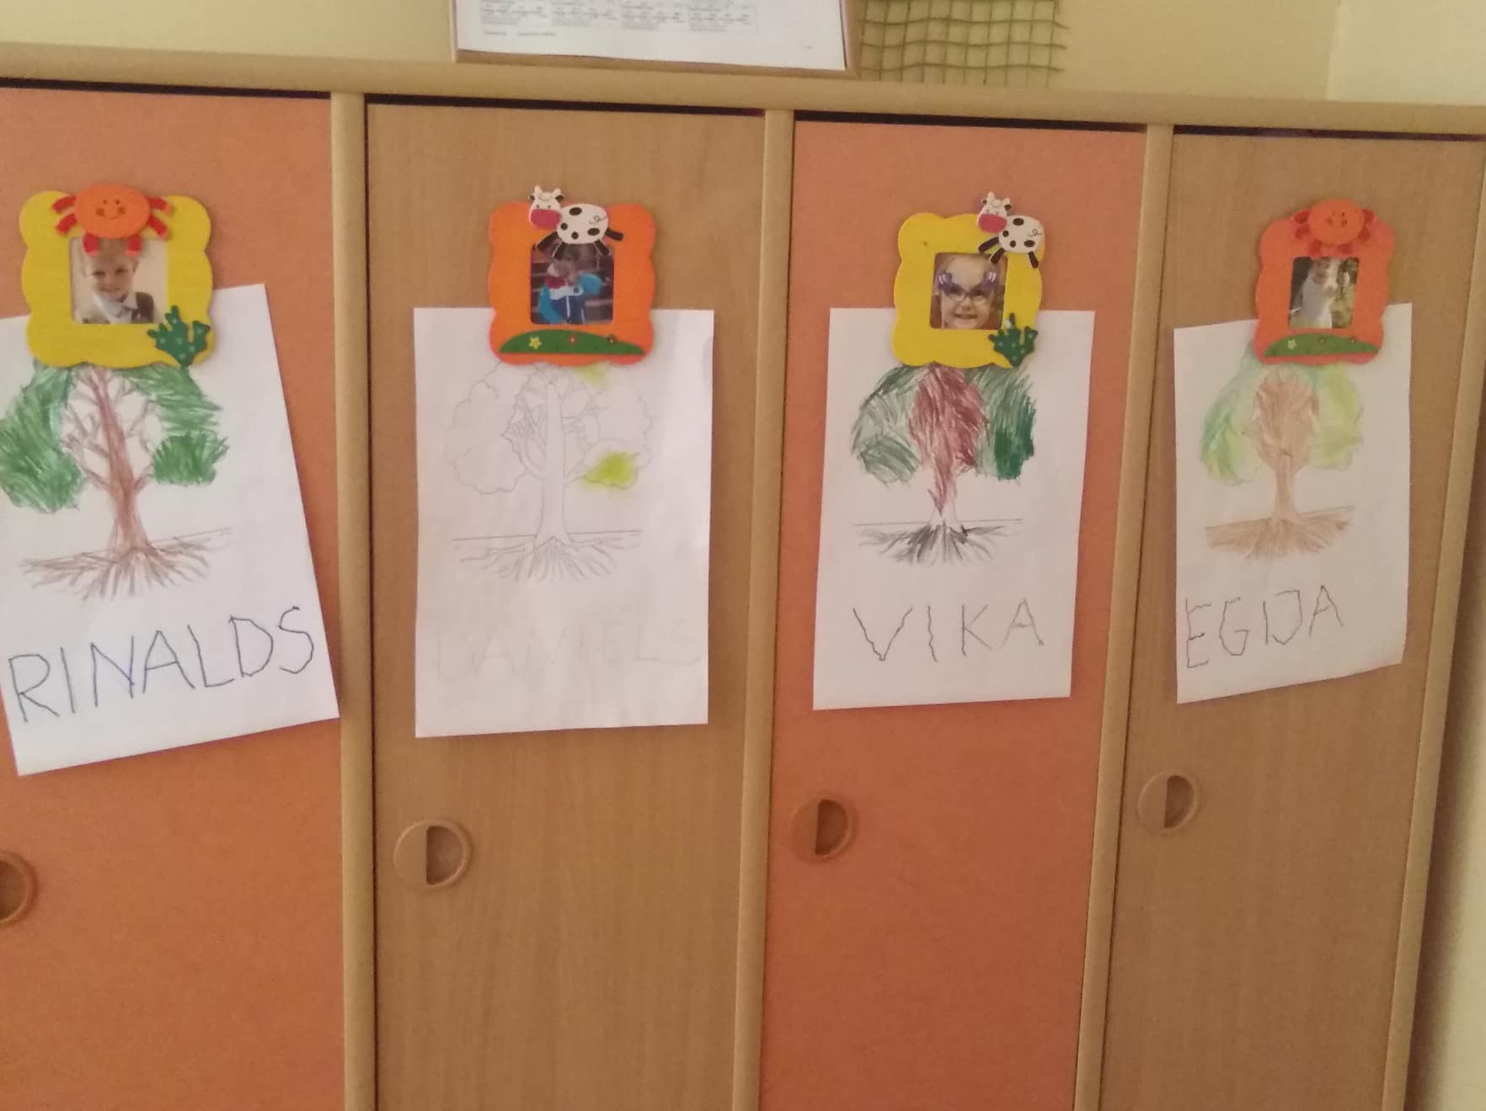
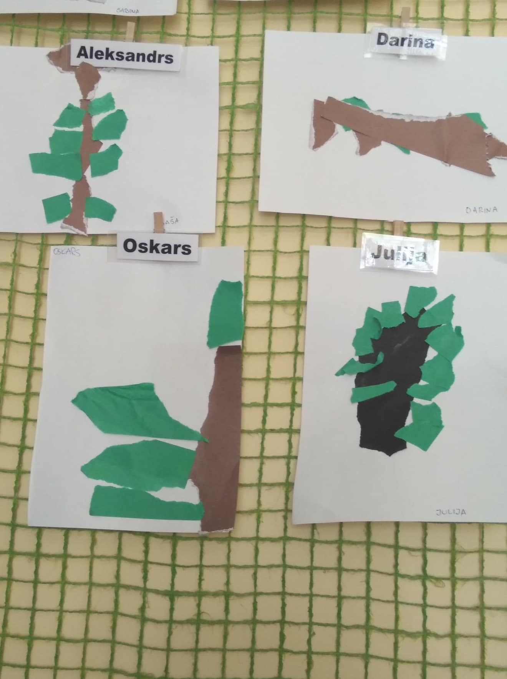
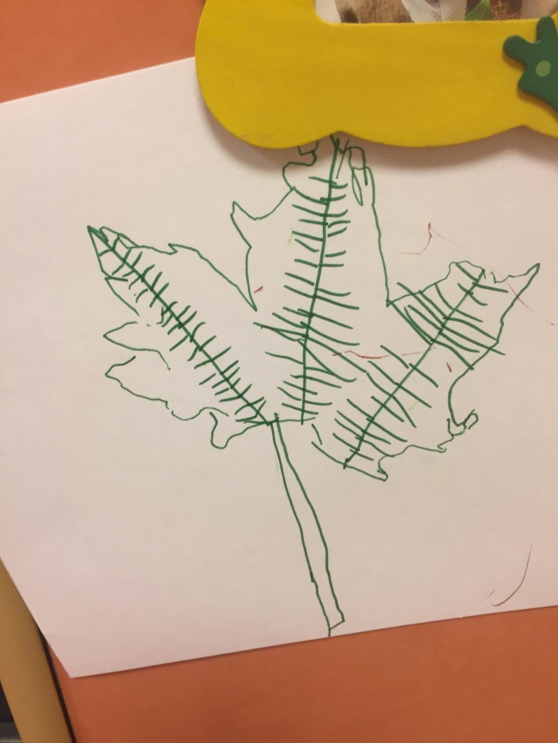
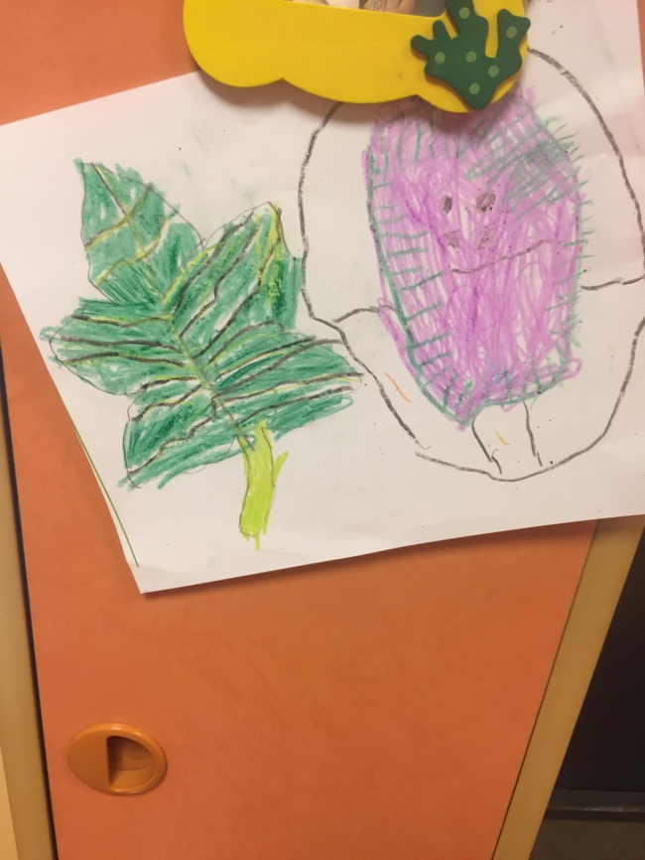

Slide 9
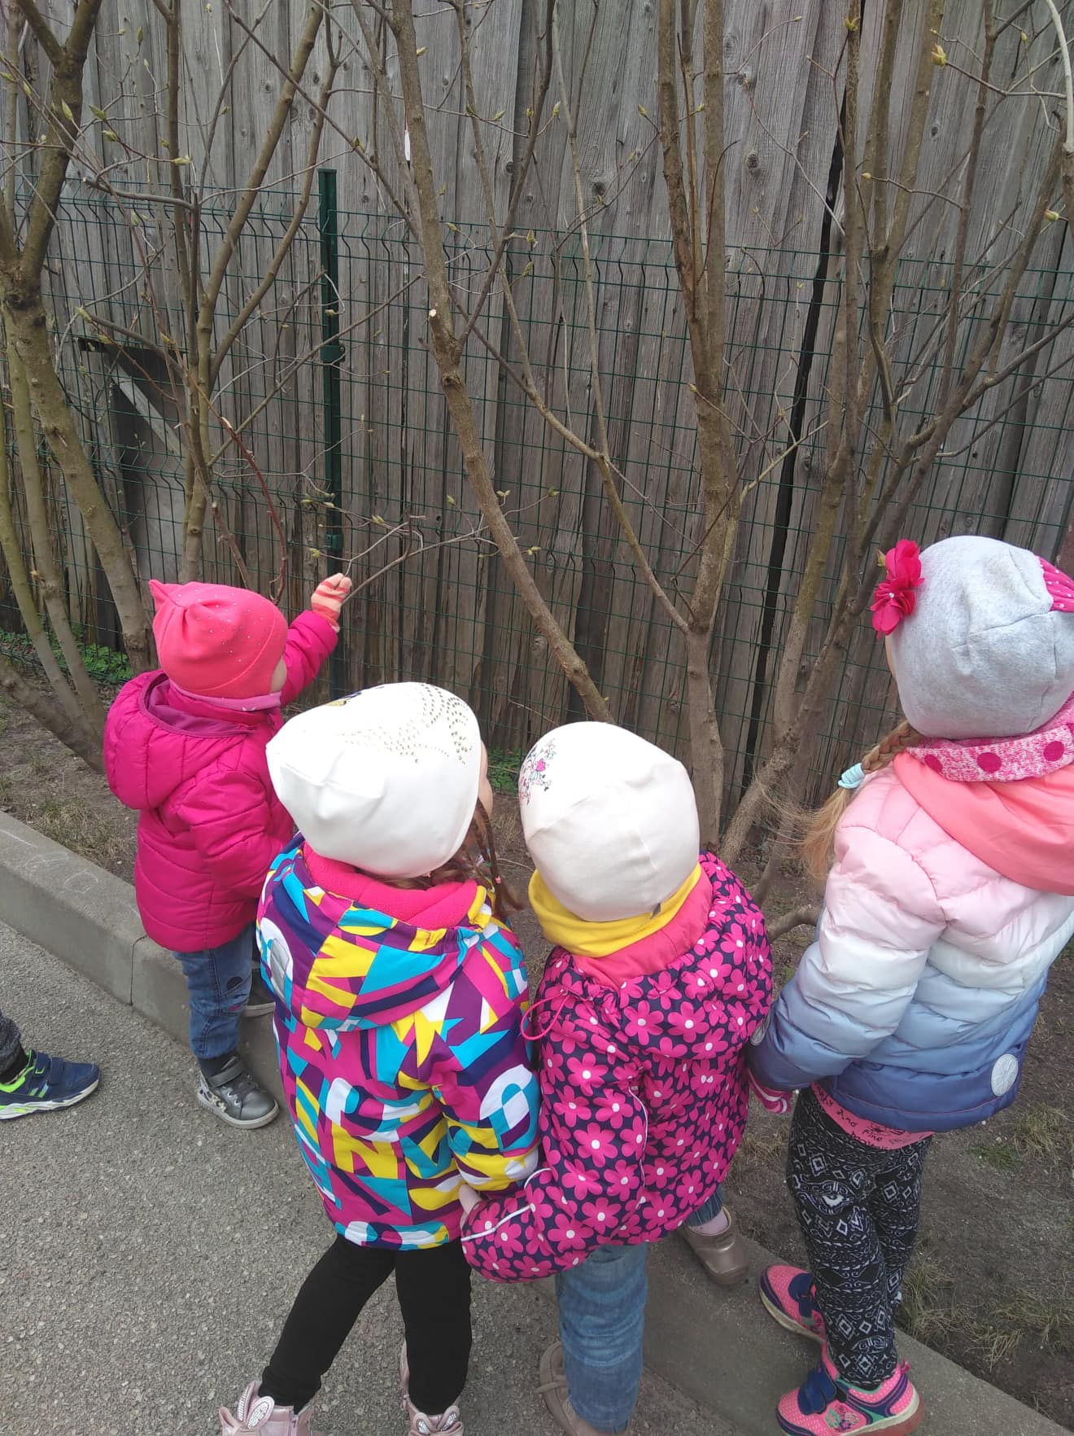
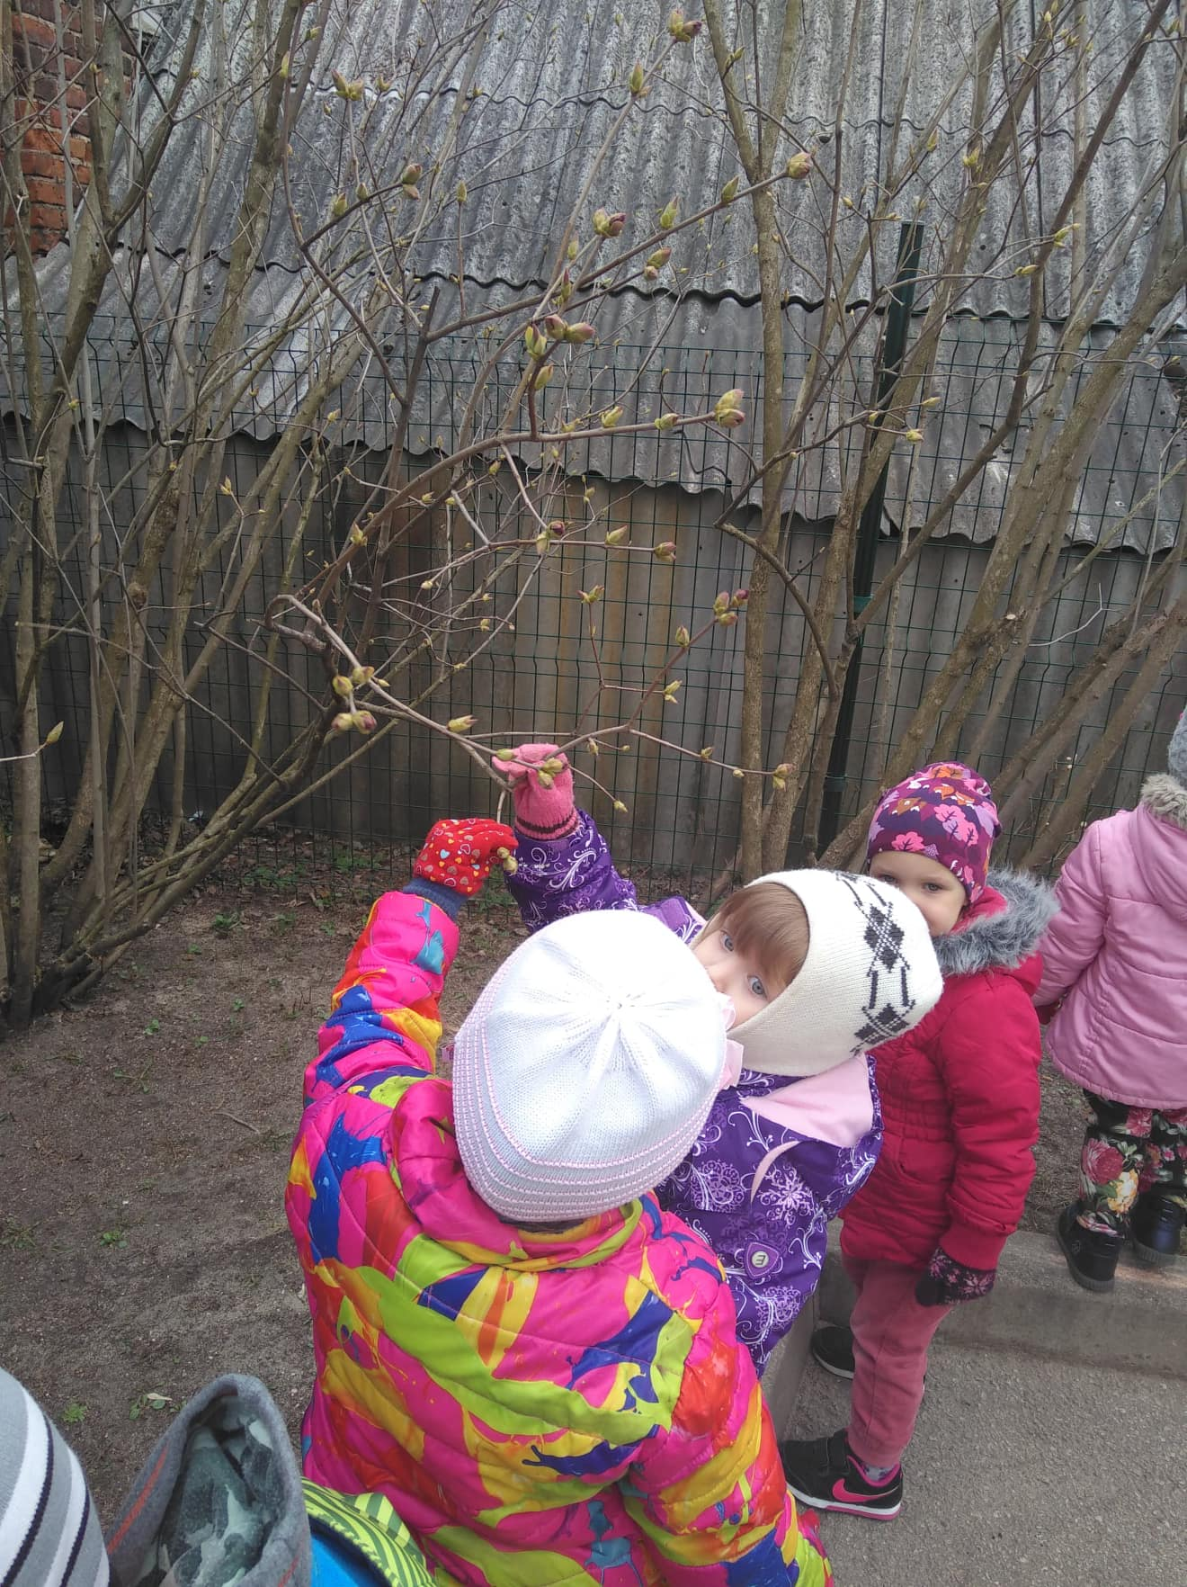
Ceriņu krūmi pirmajā nedēļā.
Ceriņu krūmi 10 dienas vēlāk.

Slide 10
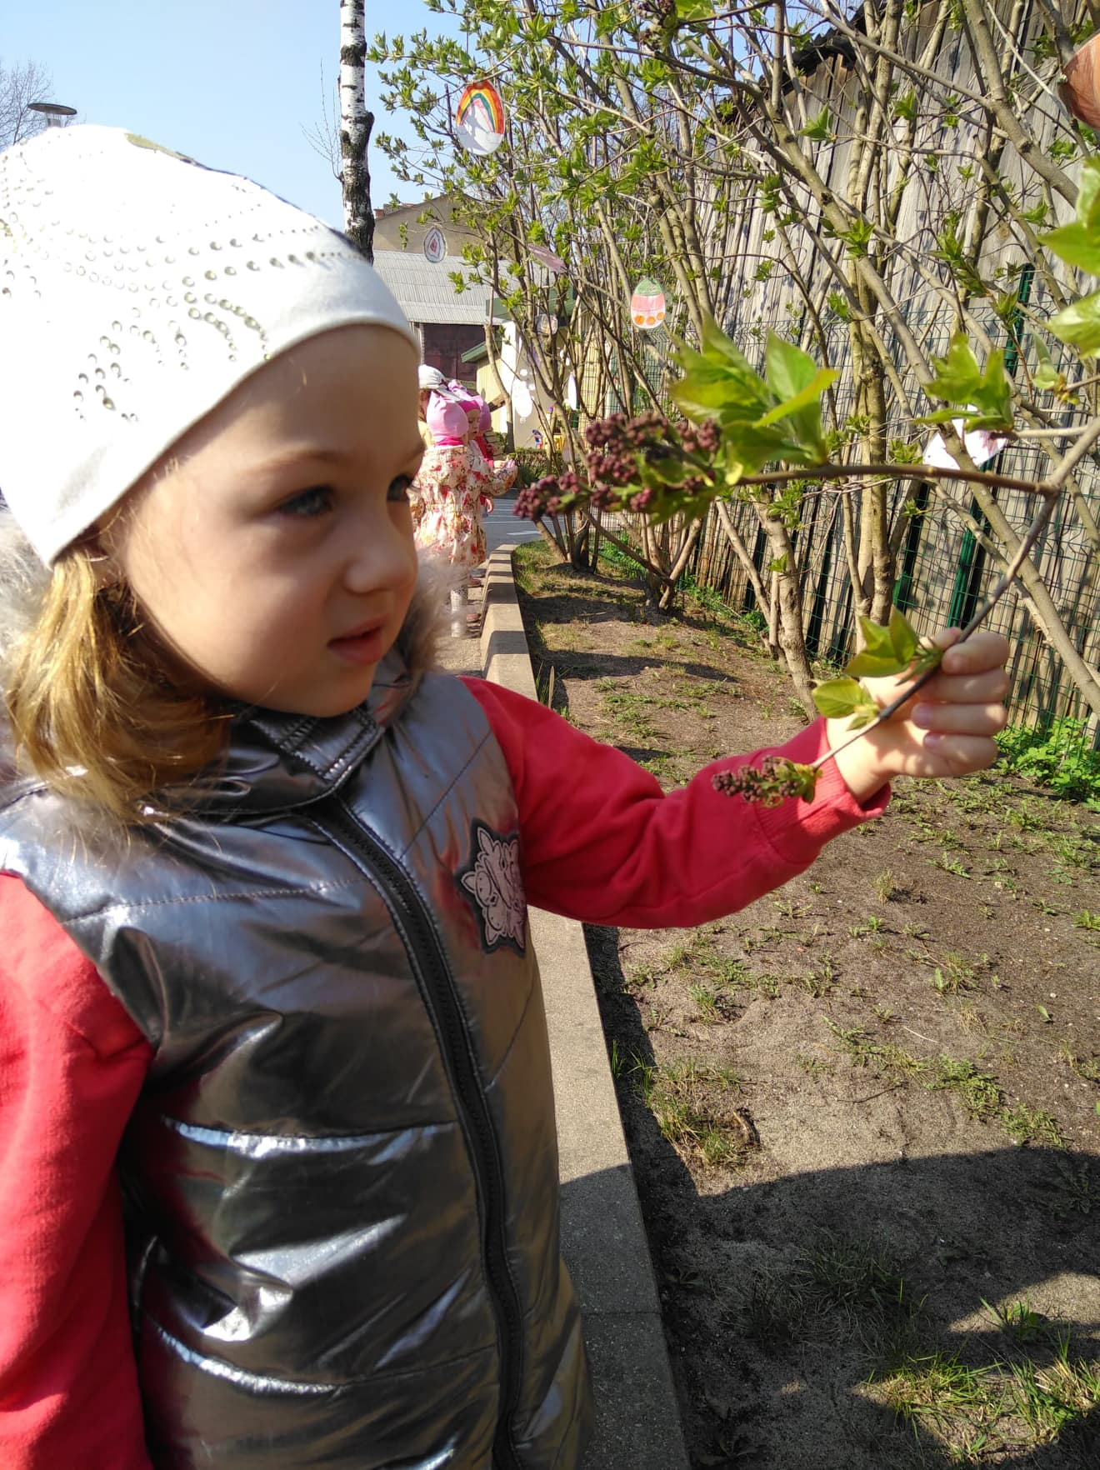
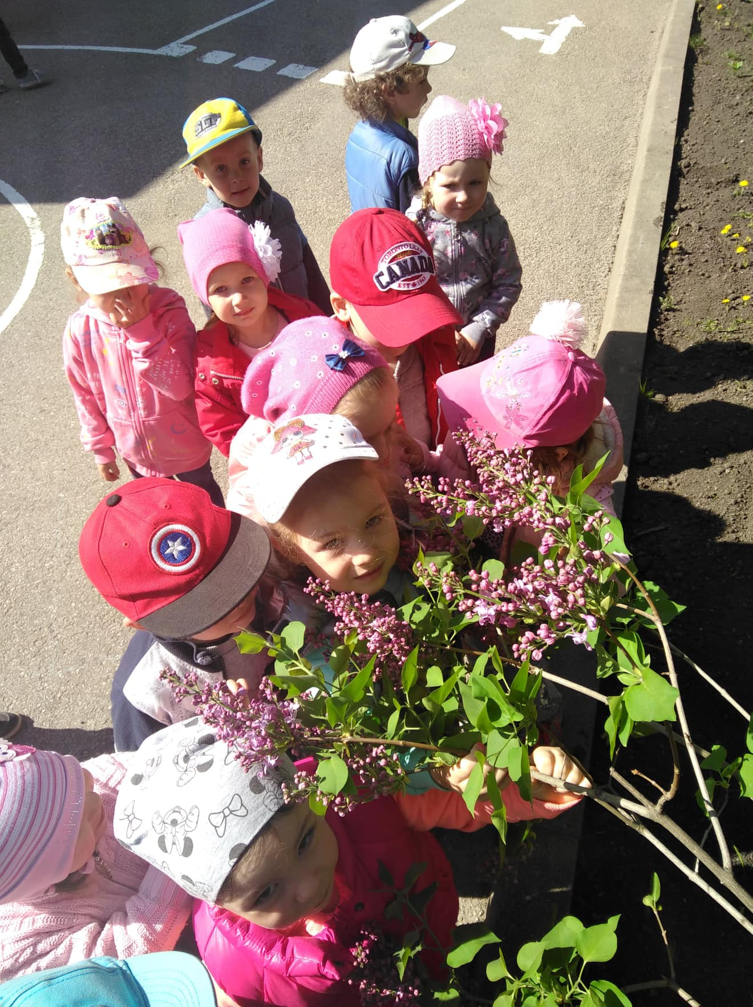
Ceriņu krūmi ceturtās nedēļas sākumā.

Slide 11
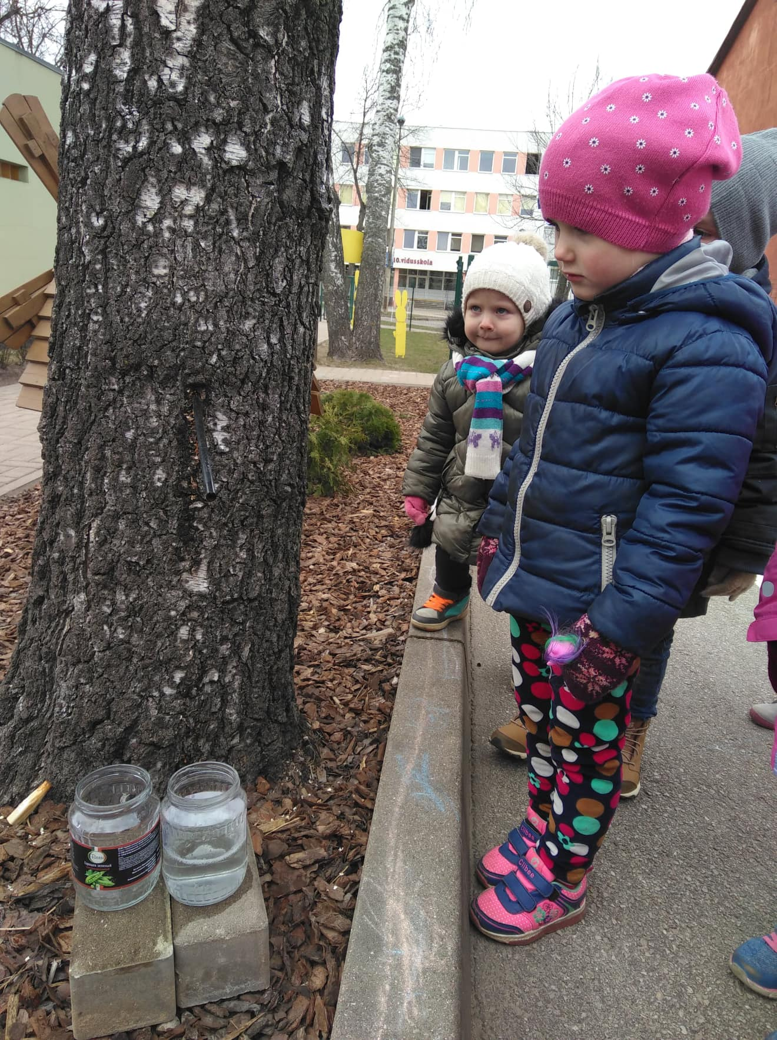
Bērza sulu tecināšana pastaigas laikā.

Slide 12
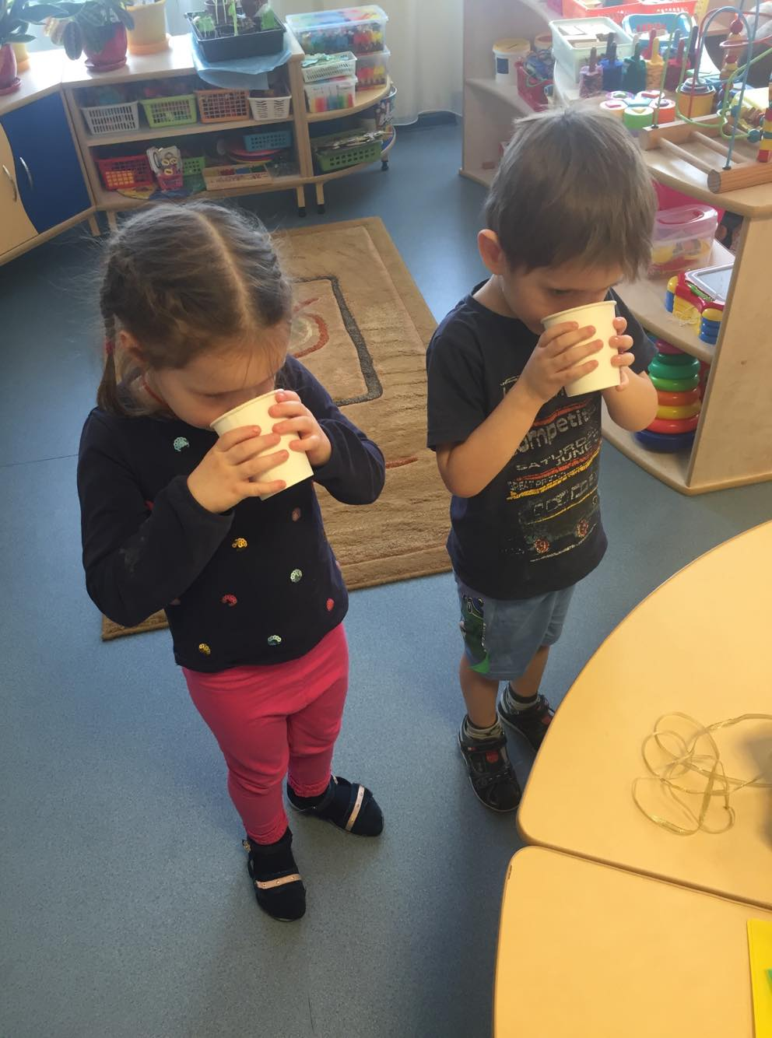
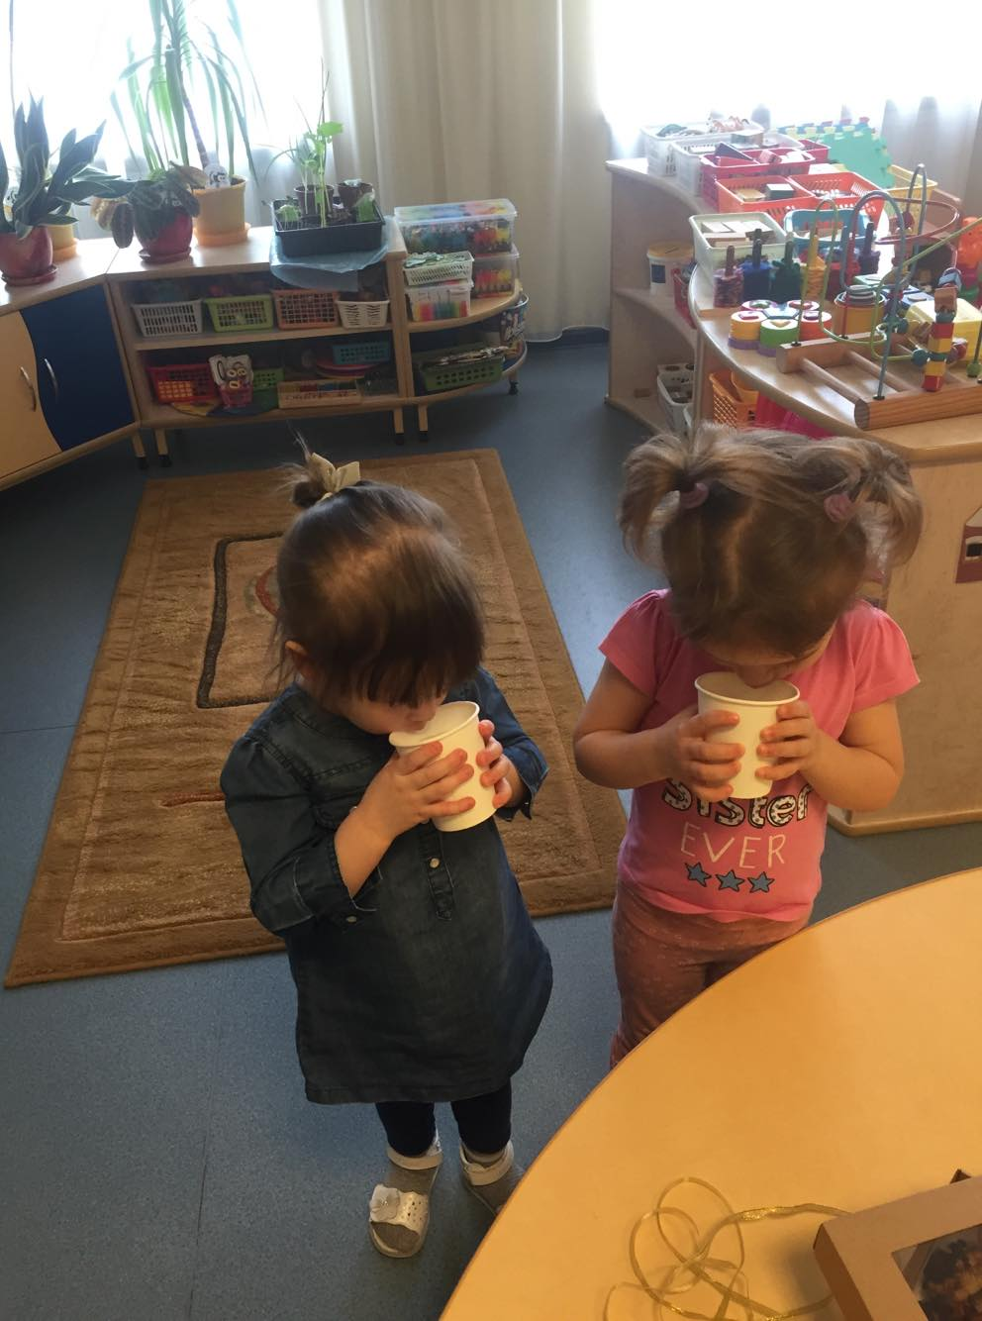
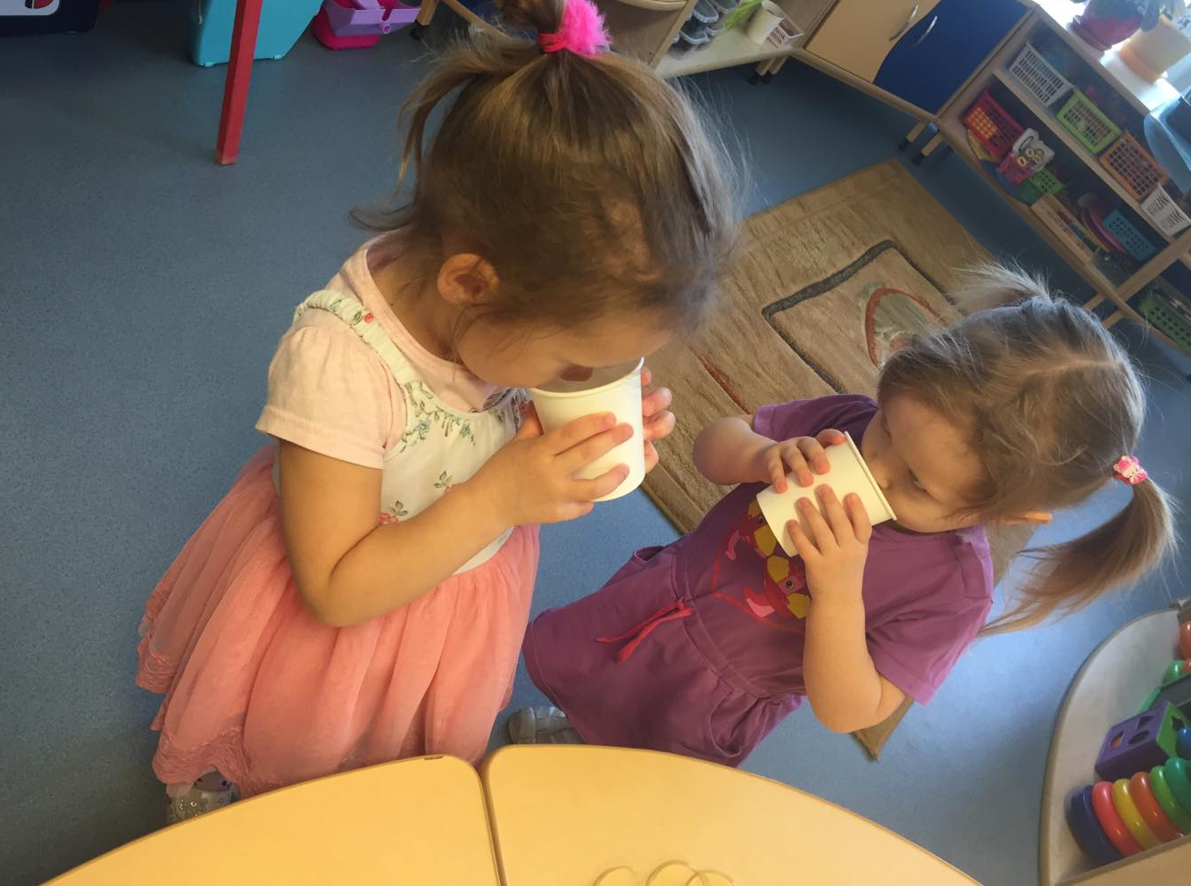
Sulas nogaršošana.

Slide 13
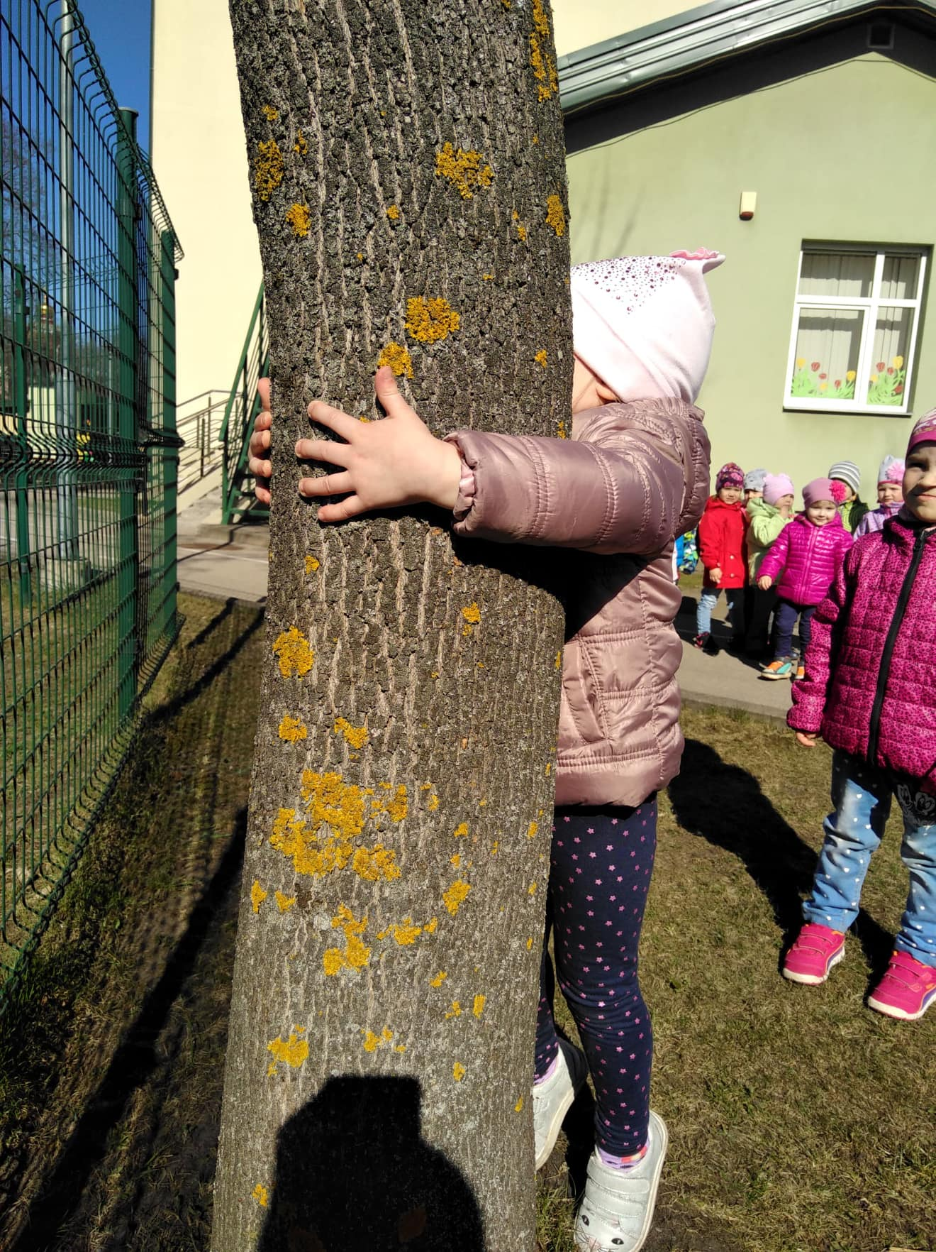
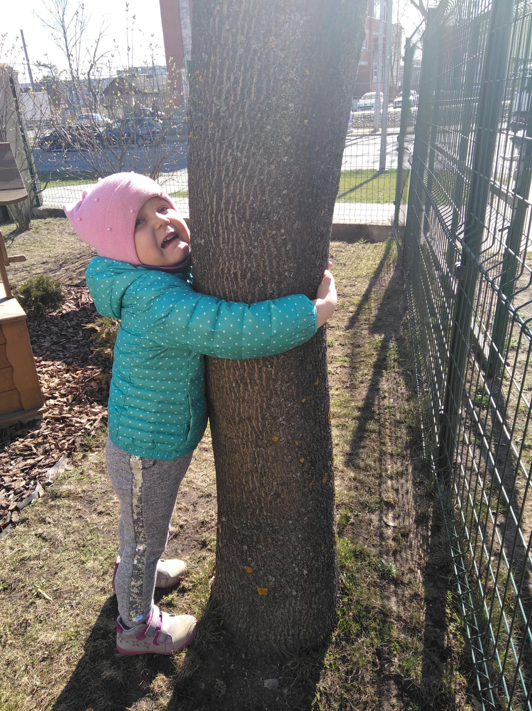
Aktīvi centāmies noteikt koku platumu mūsu PII teritorijā.

Slide 14
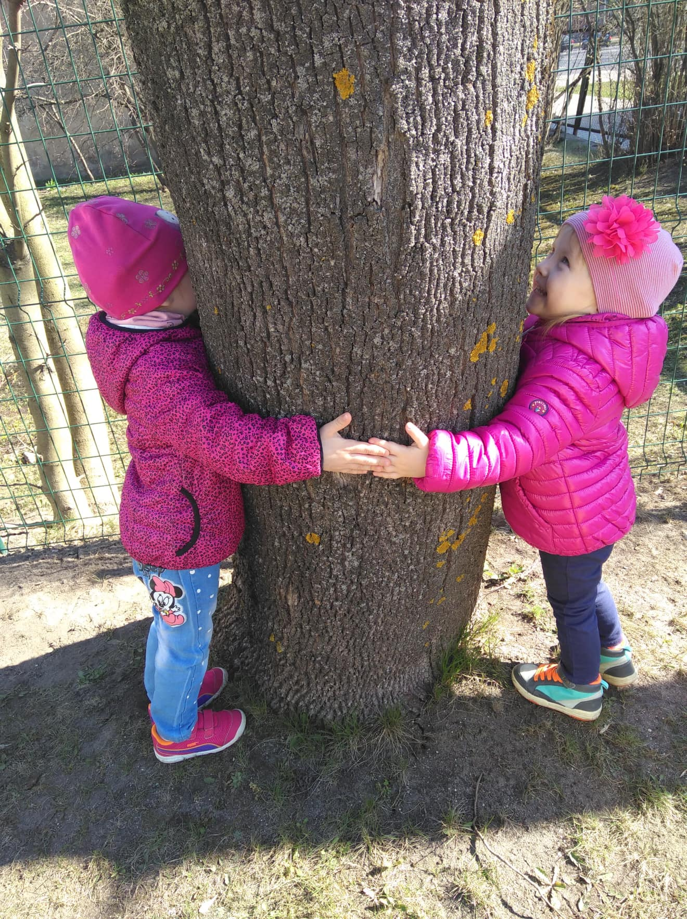
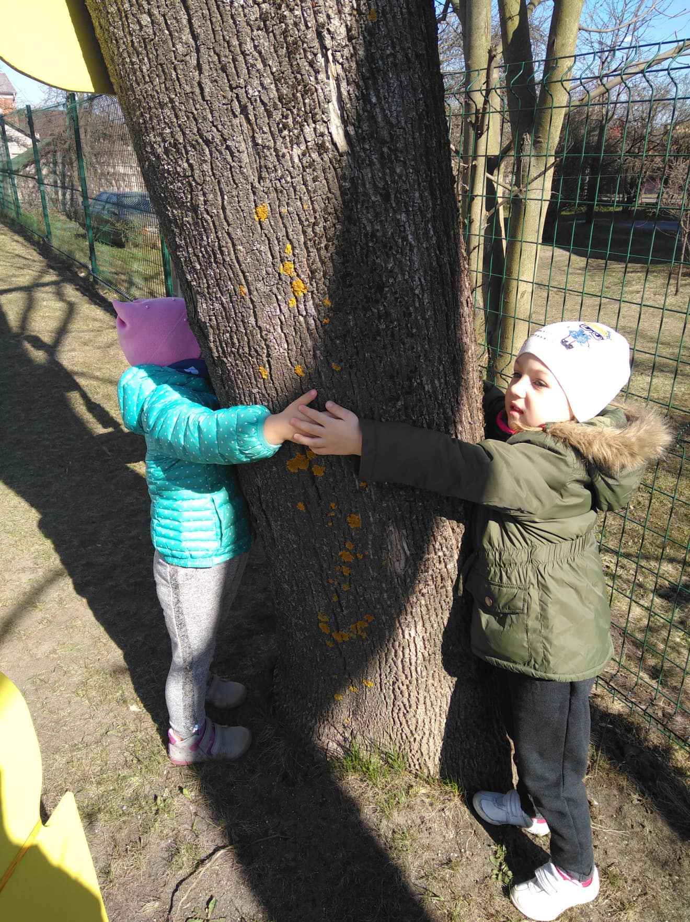

Slide 15
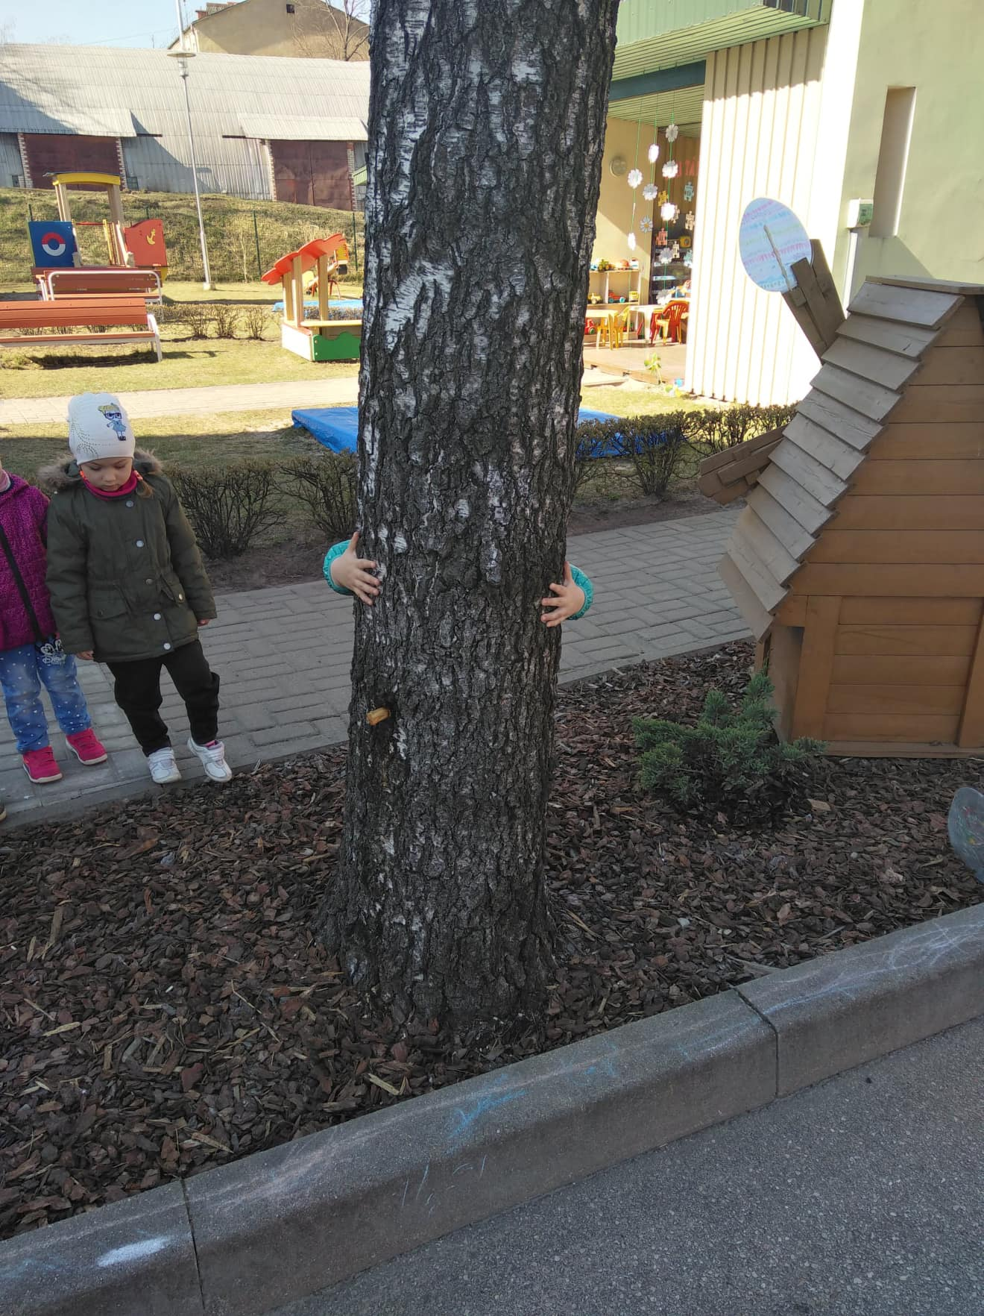
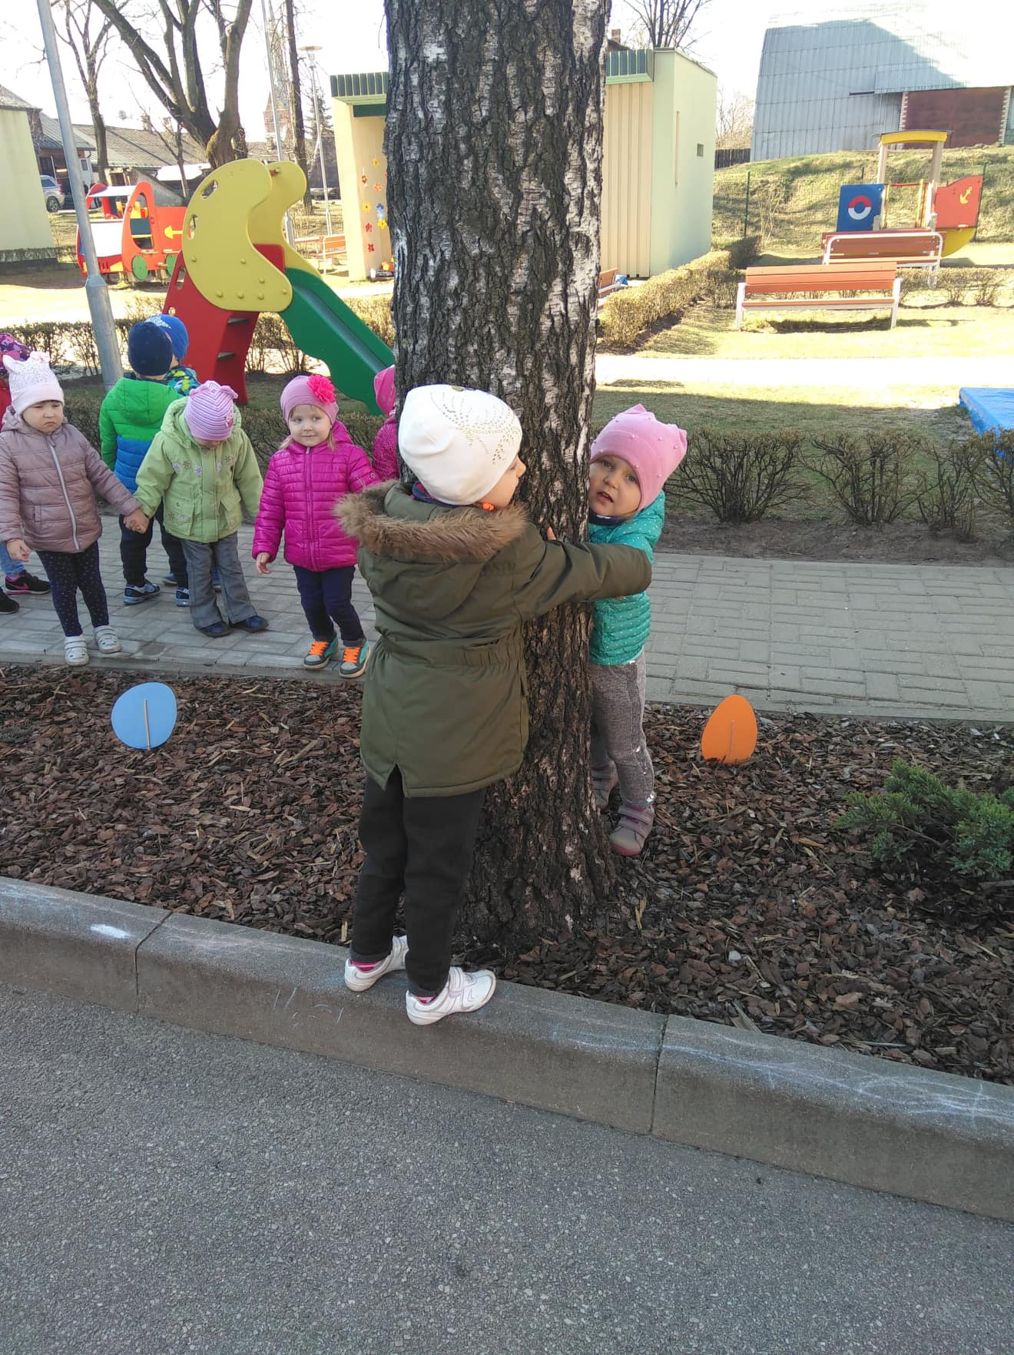
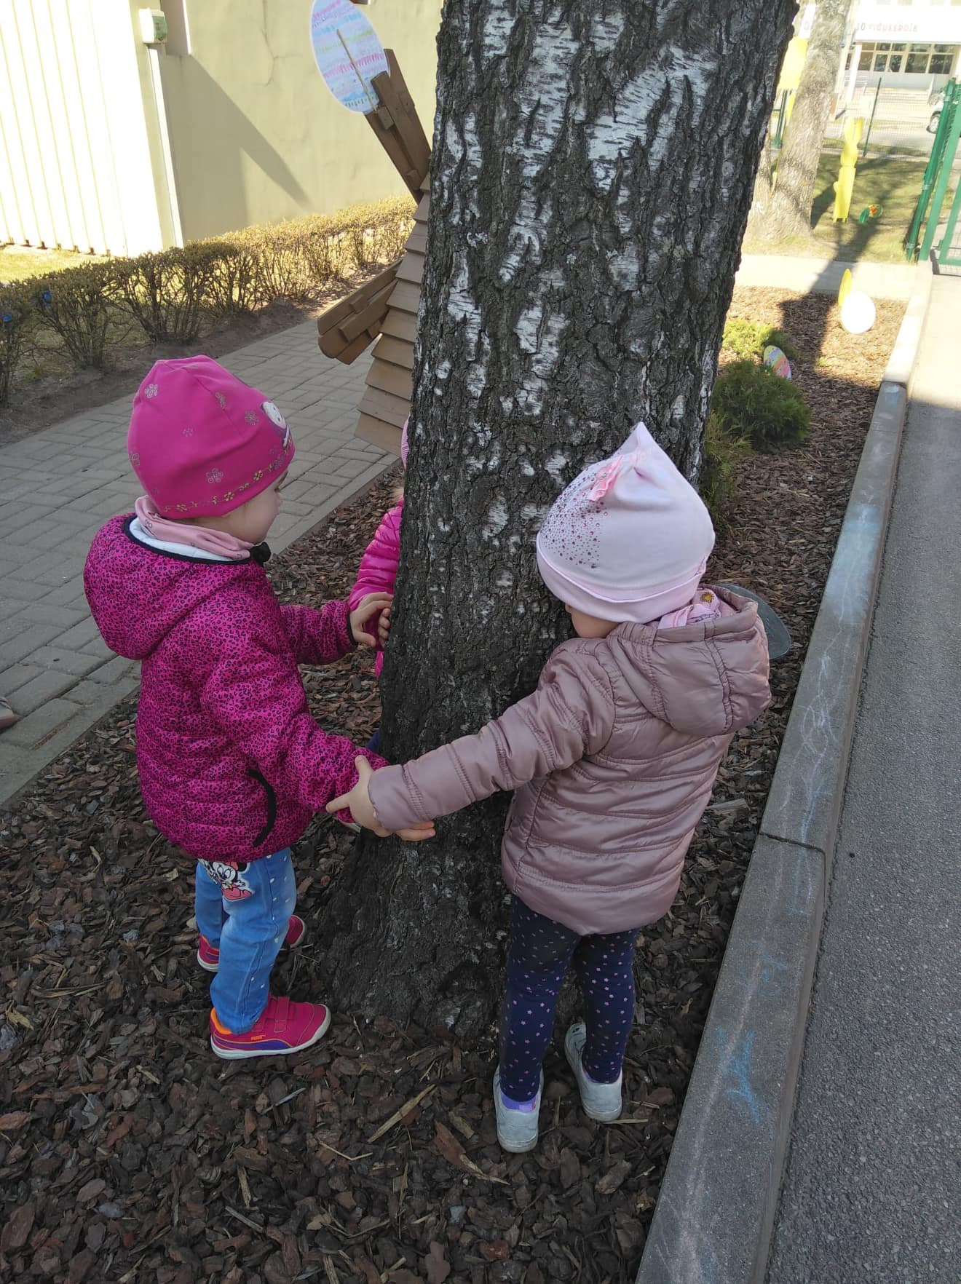

Slide 16
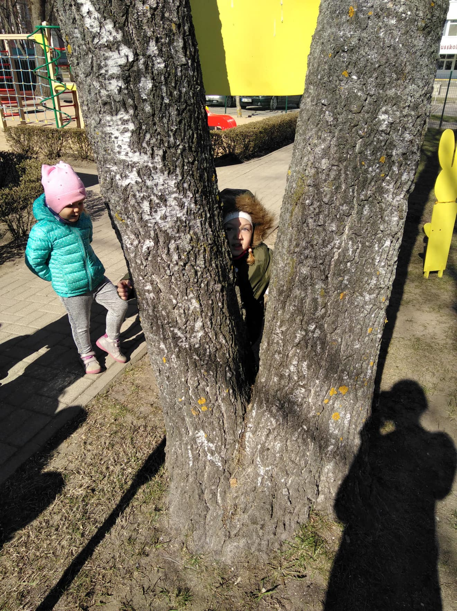
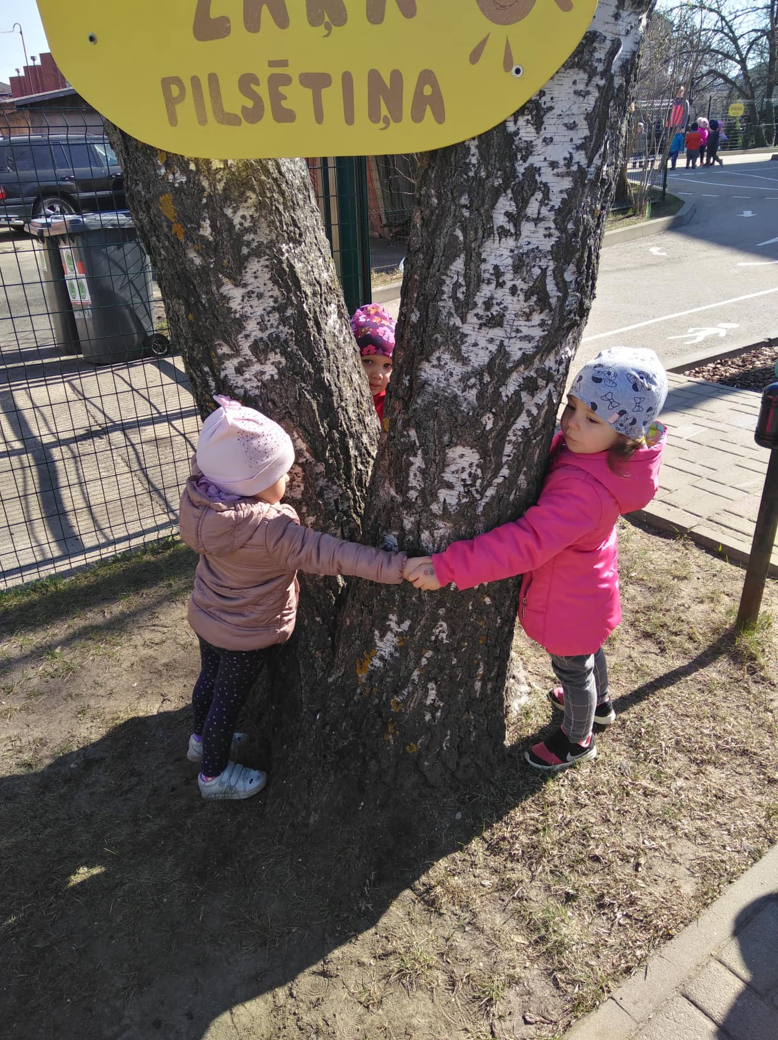
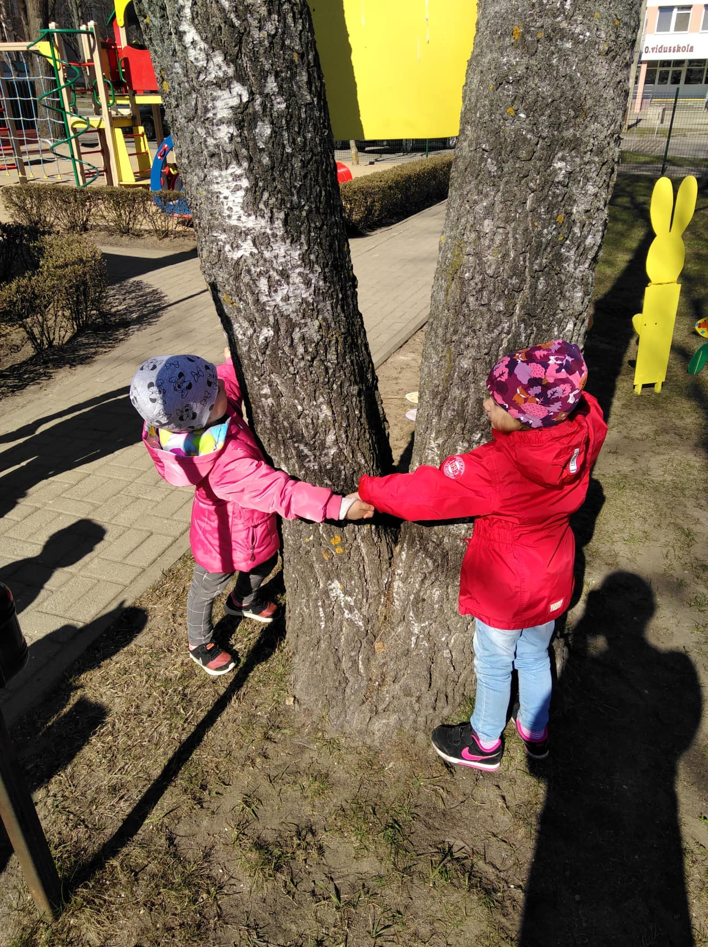

Slide 17
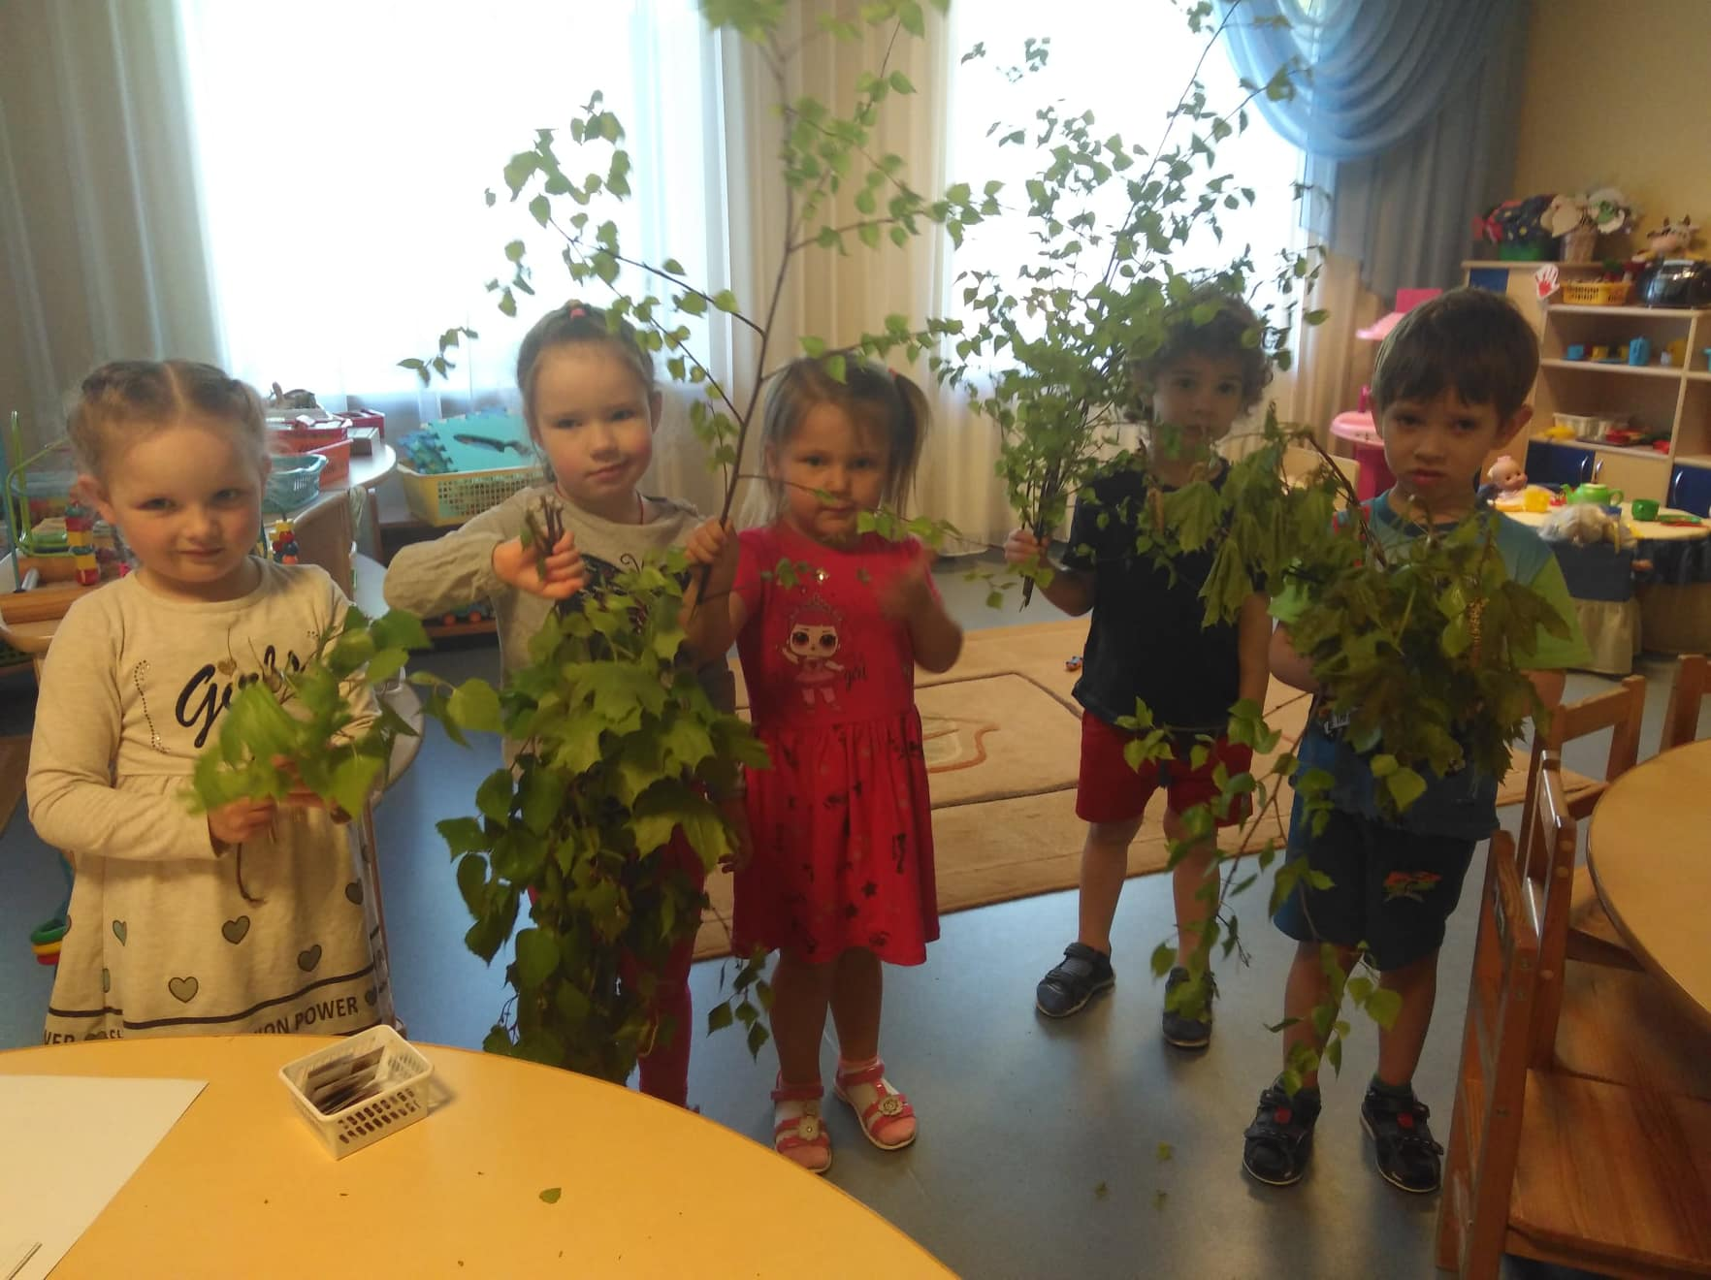
Sadarbība ar vecākiem- katrs bērns atnesa pa diviem koku zariem (bērza un kļavas).

Slide 18
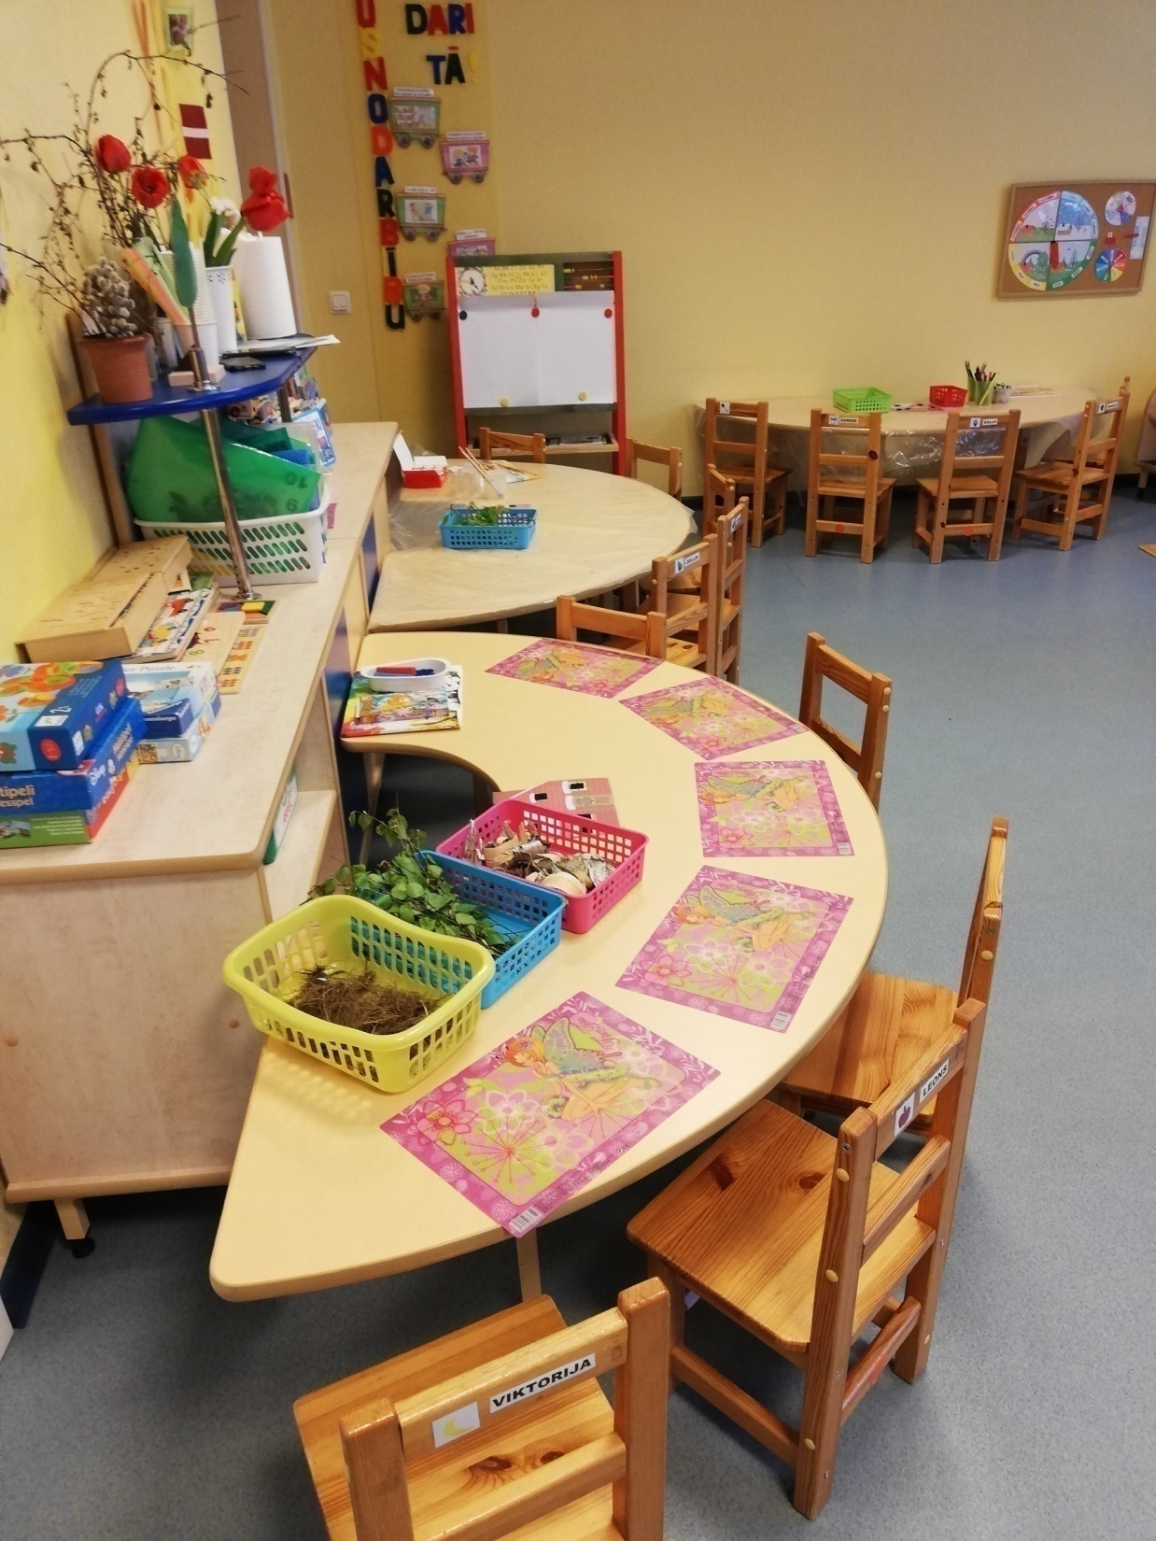
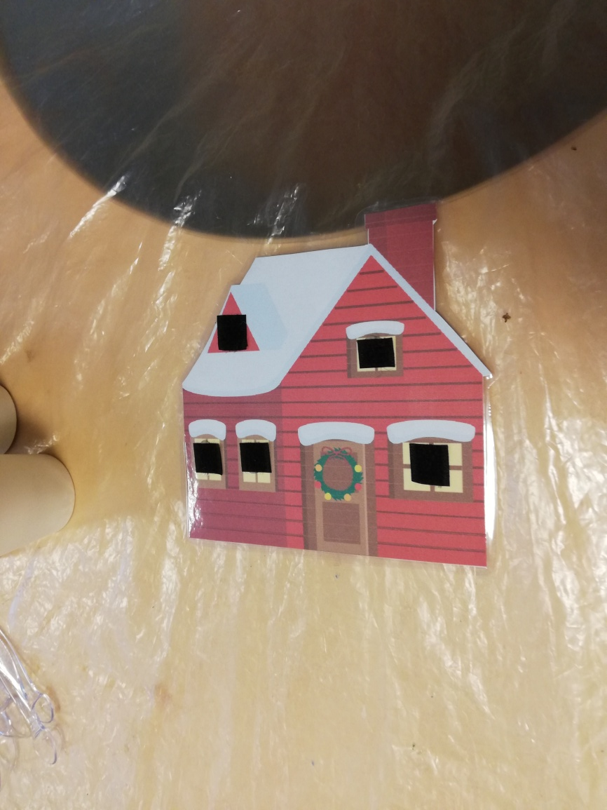
Grupas izkārtojums.

Slide 19
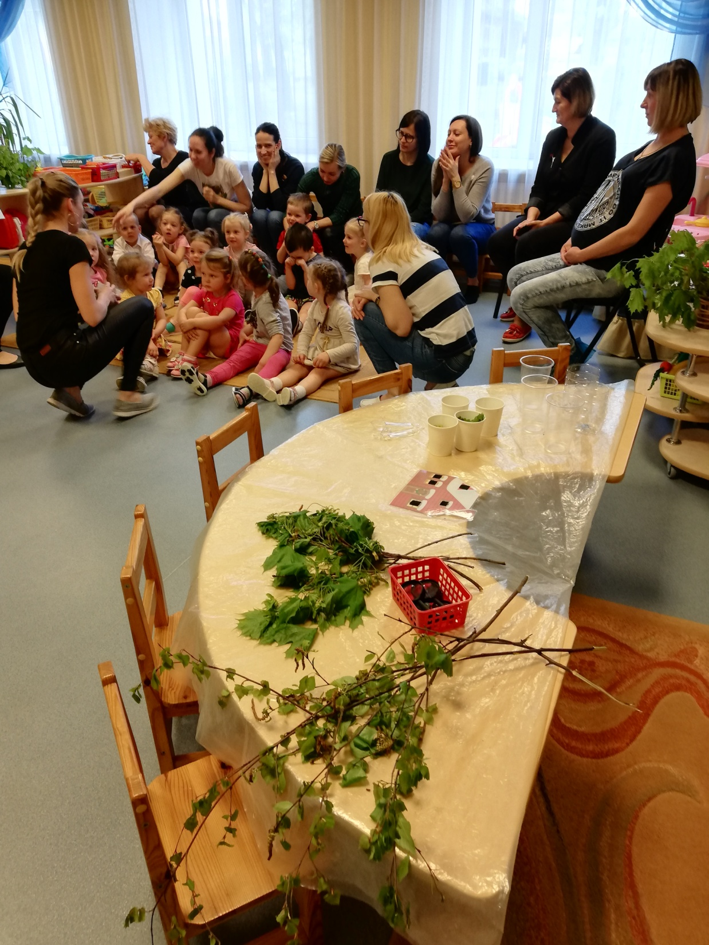

Slide 20
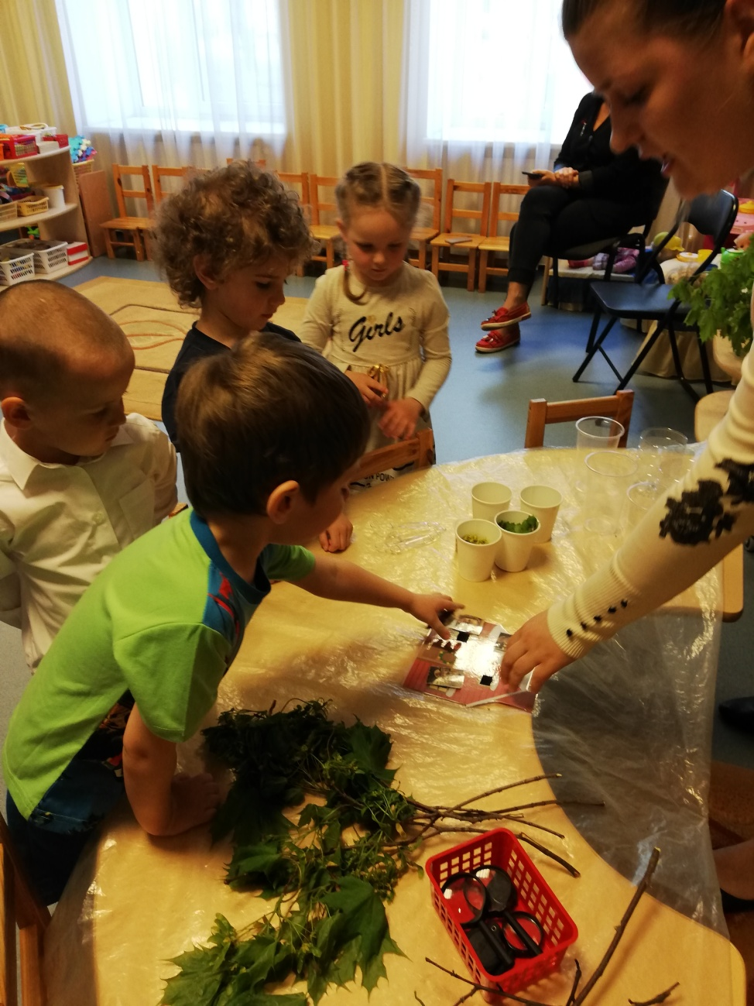
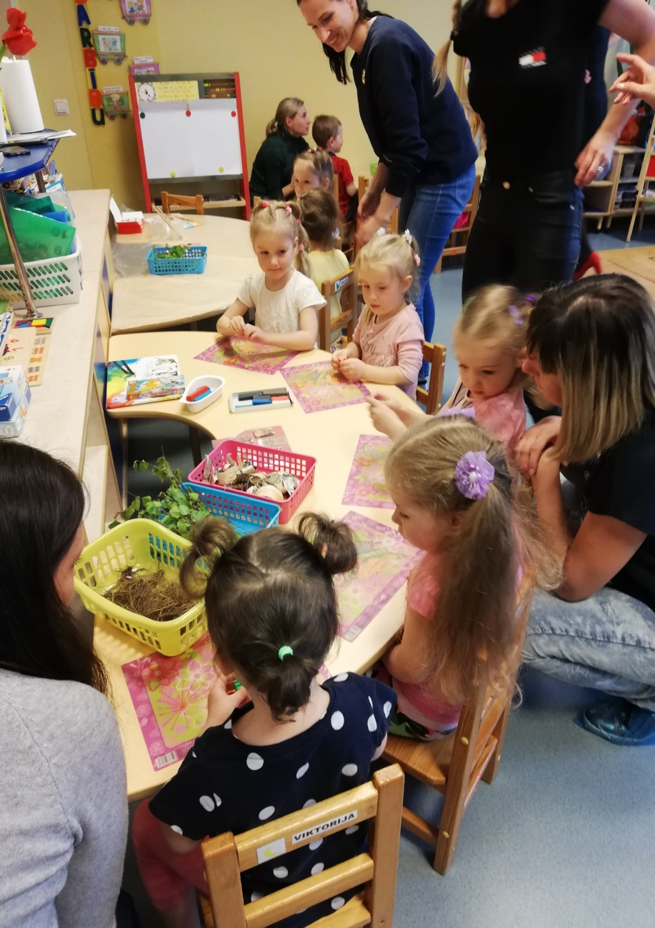

Slide 21
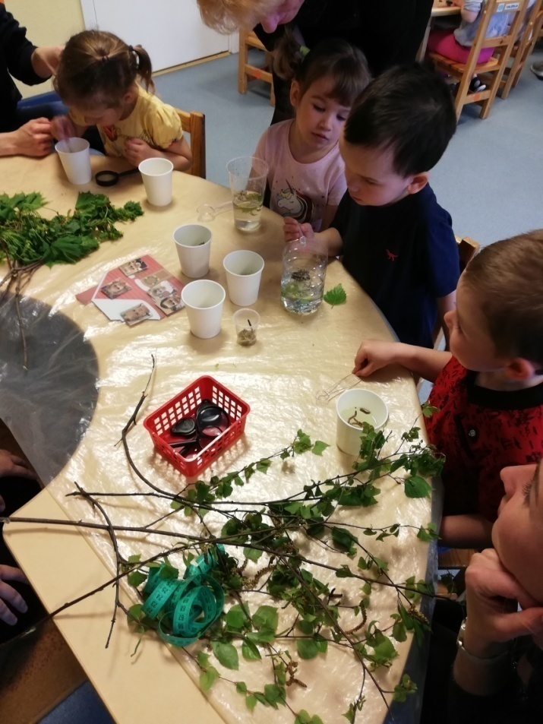
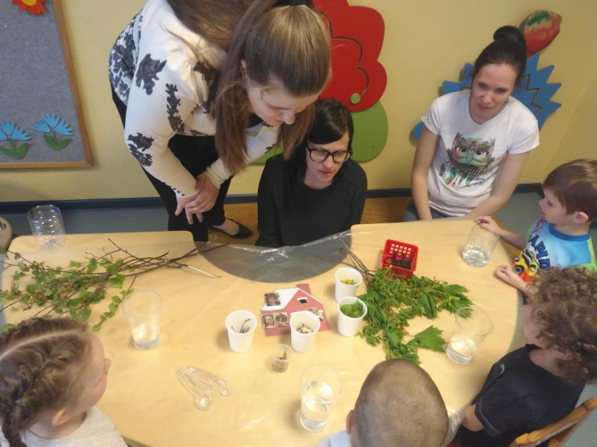
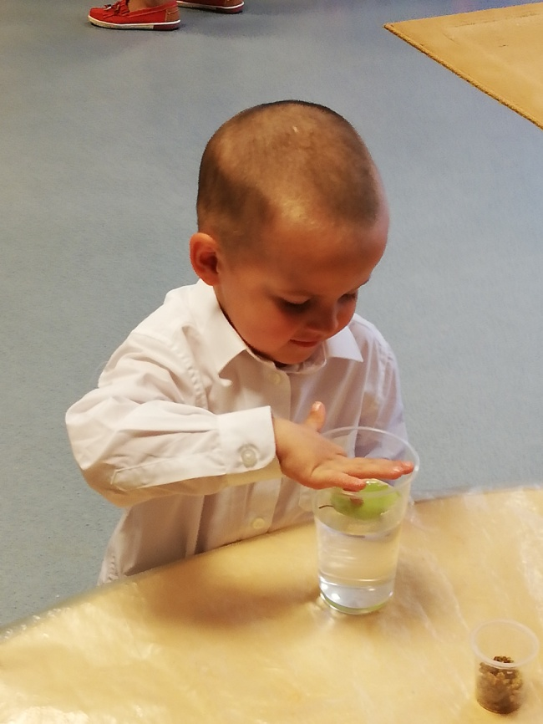
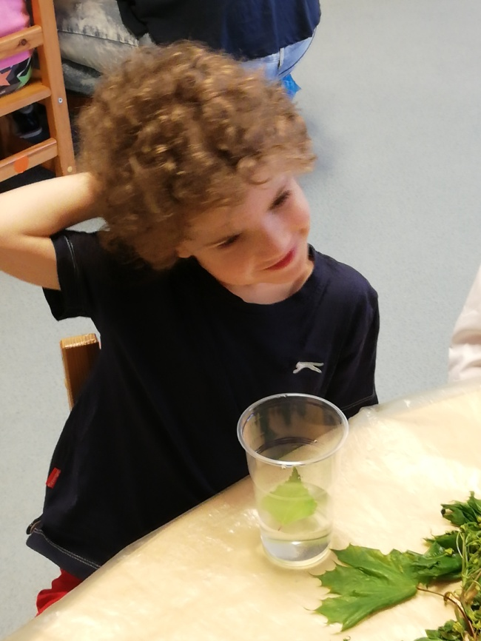

Slide 22
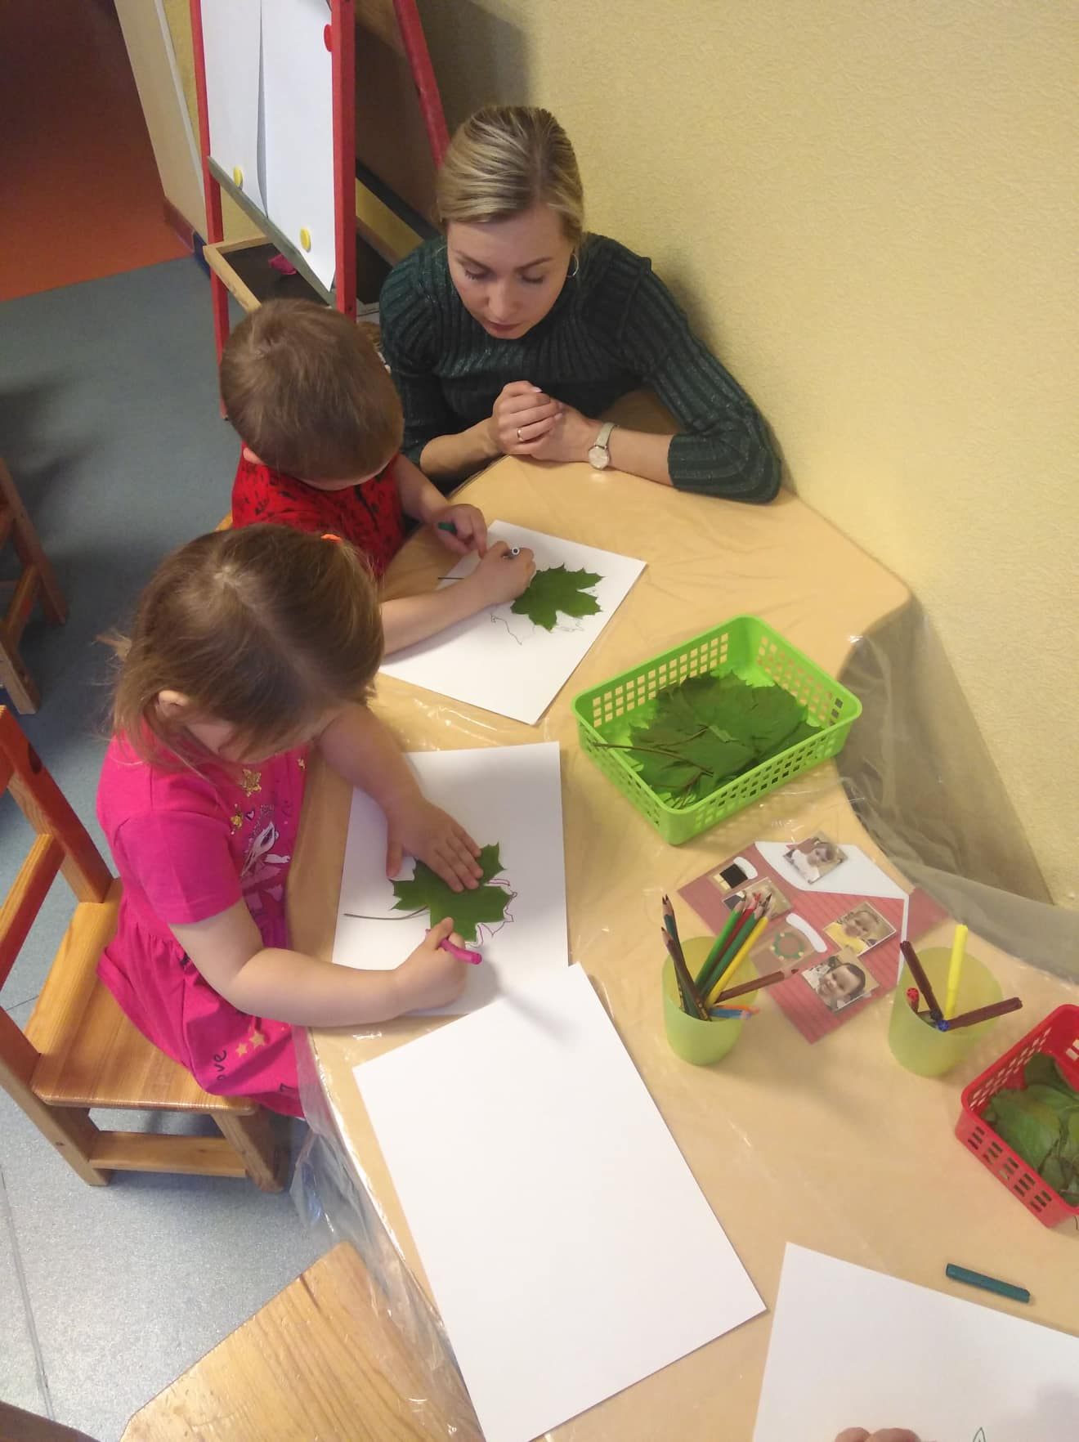
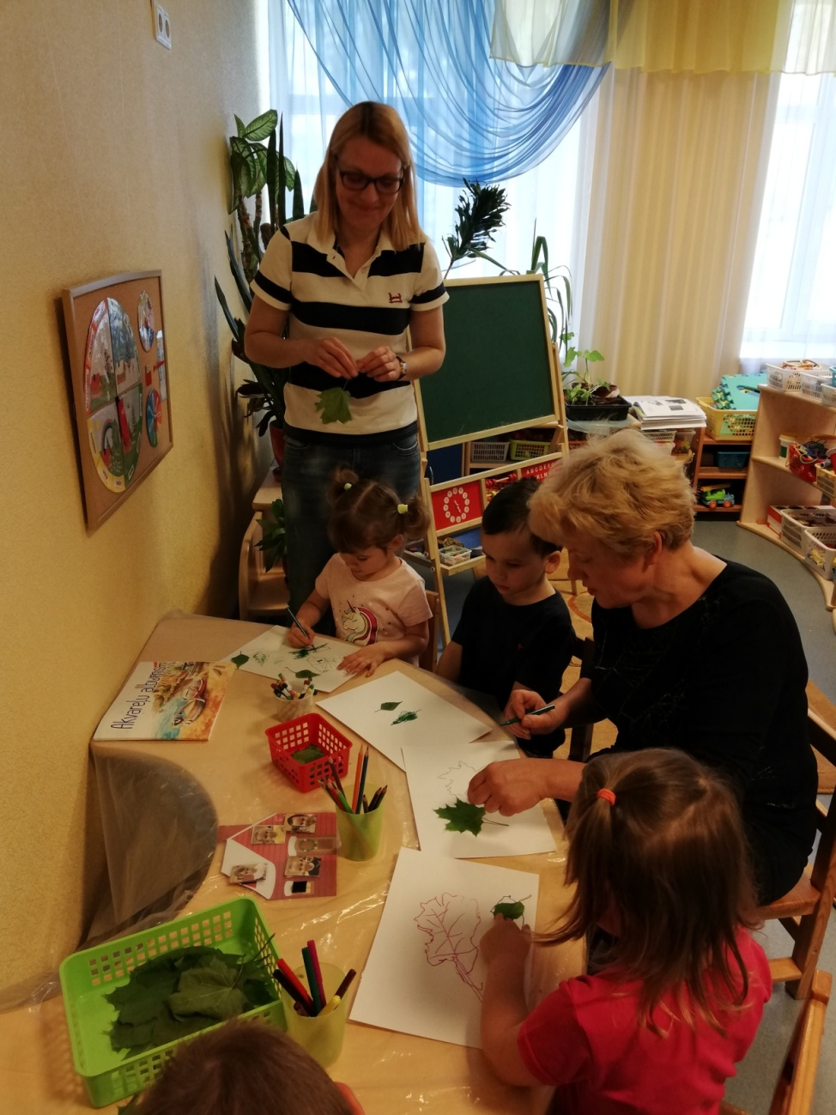

Slide 23
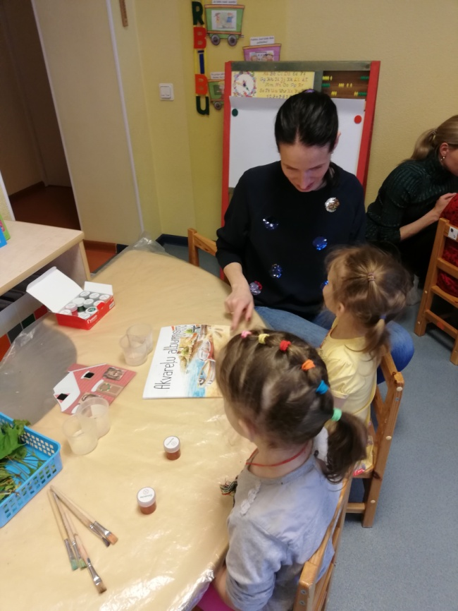
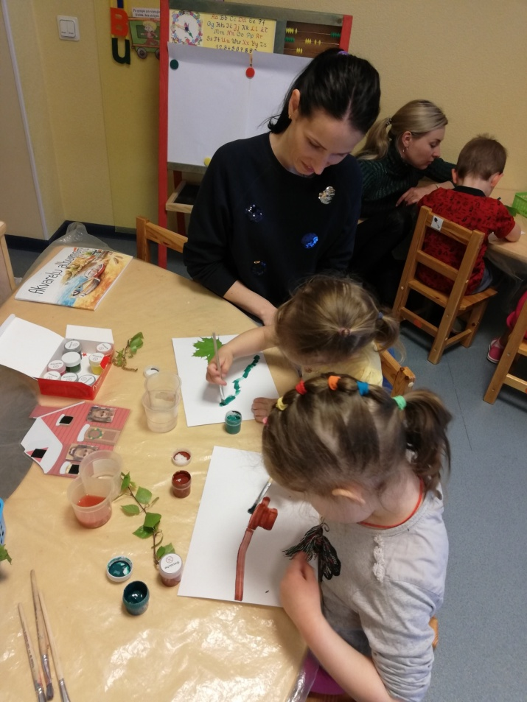
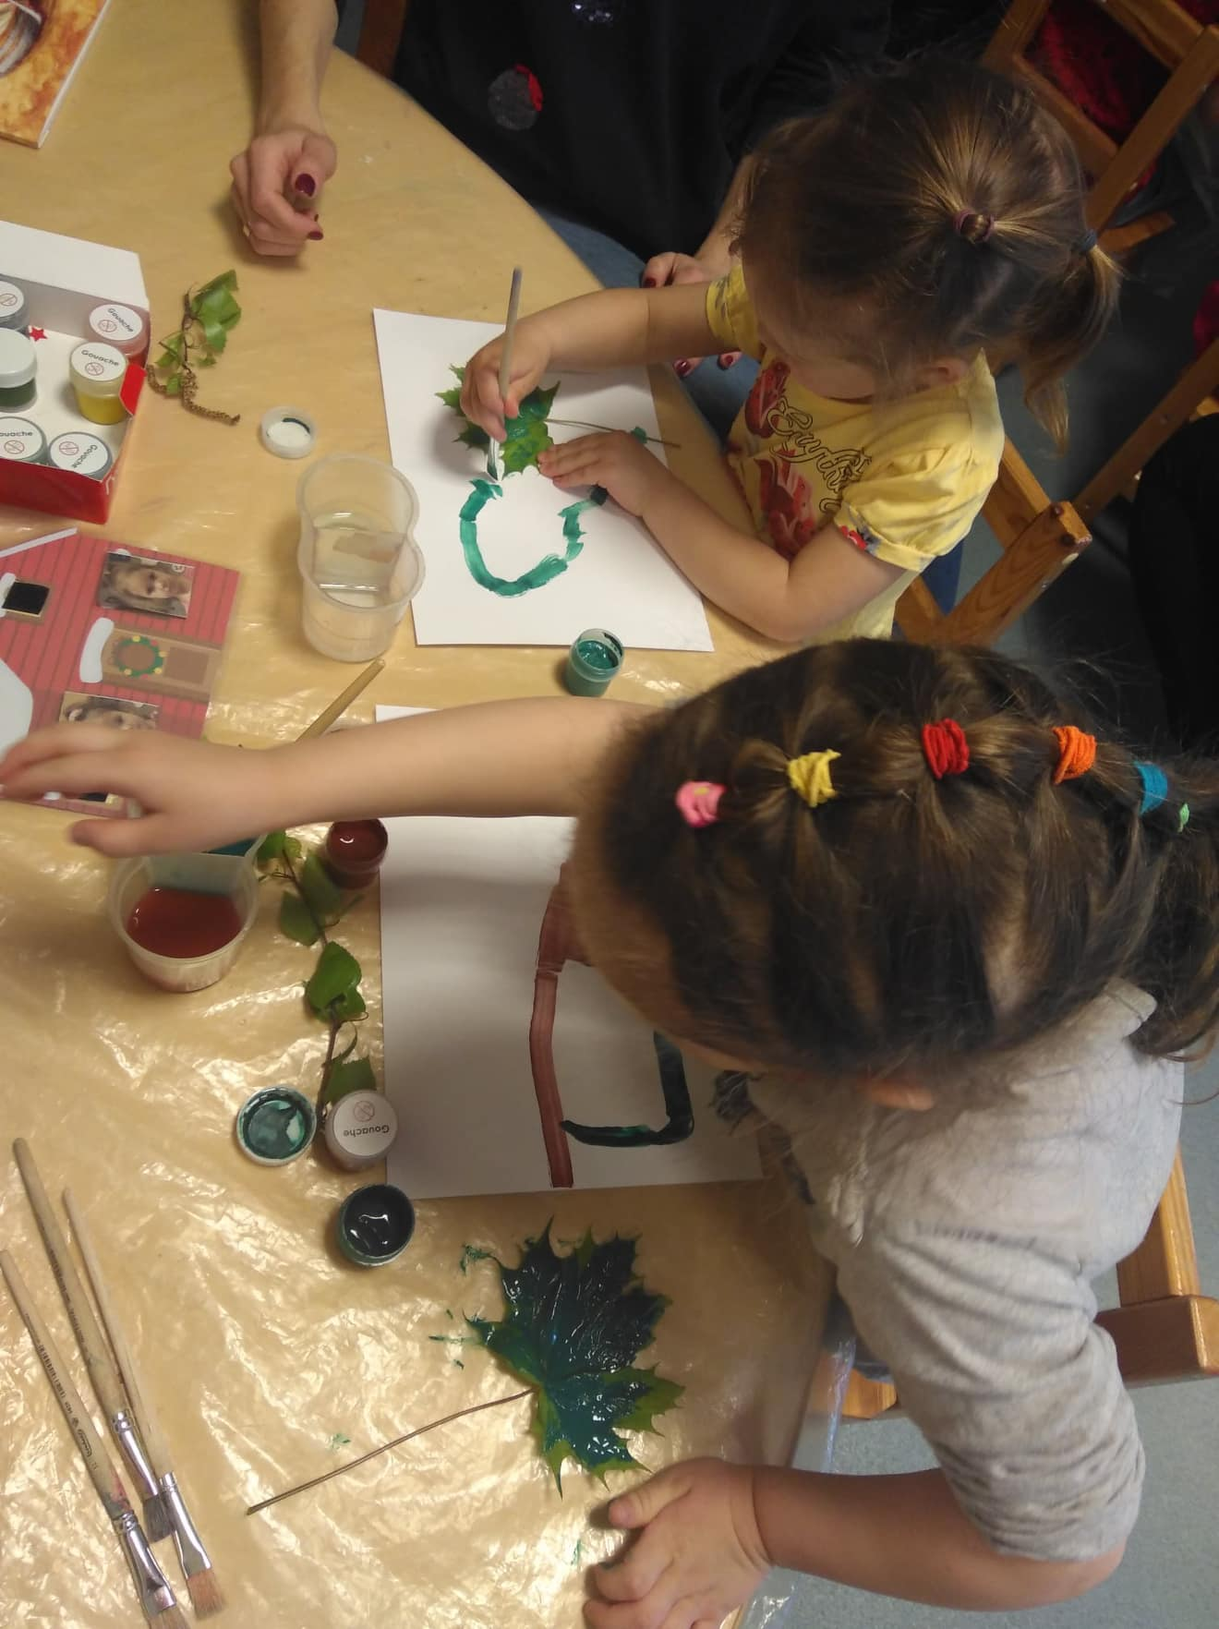

Slide 24
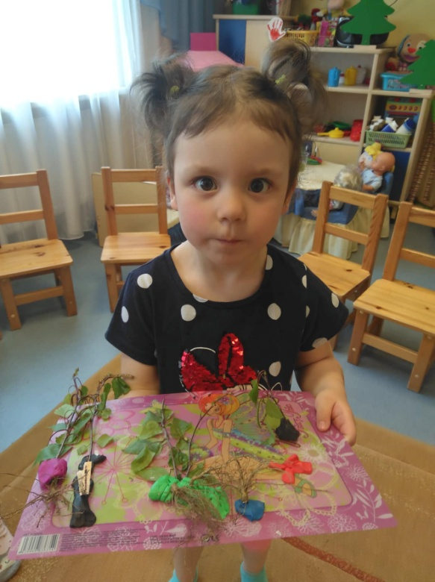
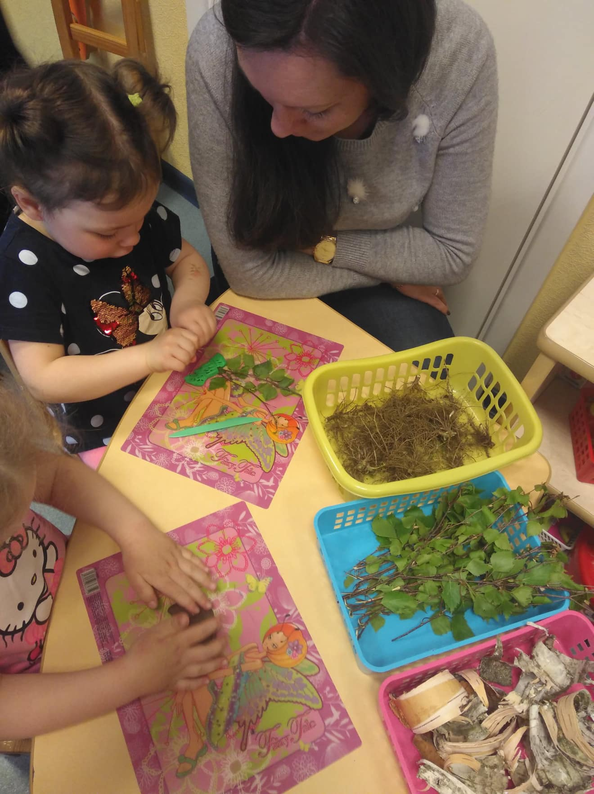


Slide 25
Sasniedzamie rezultāti mācību jomās
VALODU JOMA
DABASZINĀTŅU JOMA
Nosauc sev pazīstamus kokus un to īpašības.
Runā par novēroto dabas objektu izmaiņām laika apstākļu ietekmē.
Atkārto un sāk lietot jaunus vārdus (spurdze, bērza tāss, pumpuri, miza utt.)
Iepazīst praktiskā darbībā dabas materiālu un objektu īpašības.
Saklausa sev interesējošu informāciju runā un pauž savu attieksmi pret to.
Atpazīst un raksturo objektus attēlos, video un audio materiālos.

Slide 26
Sasniedzamie rezultāti mācību jomās
MATEMĀTIKAS JOMA
SOCIĀLĀ UN PILSONISKĀ JOMA
Nosauc priekšmetu skaitu skaitļu 4-5 apjomā.
Veic patstāvīgi izvēlētu vai piedāvātu darbību.
Nosauc priekšmetu īpašības: garumu un platumu (zariem, lapām, mizai, bērza tāsij).
Rotaļājas un darbojas pārī un nelielā grupā.
Cenšas ievērot kārtības un drošības noteikumus.

Slide 27
Sasniedzamie rezultāti mācību jomās
KULTŪRAS IZPRATNES UN PAŠIZPAUSMES , MĀKSLĀ JOMA
VESELĪBAS UN FIZISKĀS AKTIVITĀTES JOMA
Veltnē regulāras un neregulāras formas.
Pārvietojas dažādās vidēs pēc nosacījuma: soļo, skrien, lec, lien.
Saklausa un atspoguļo dzirdēto literārajā darbā
Izveido objektus
no dabas materiāliem plaknē.
Rīkojas atbilstoši norādījumiem, kas saistīti ar drošību.

Slide 28
SECINĀJUMI
Darbojas ar dabas materiāliem ( saliek, ieliek, izņem, iemet , atver , bīda utt.)
Jautā to, kas interesē;
Stāsta par to ko redz un dara;
Ieinteresēts pētīt tuvākajā apkārtnē sastopamos dabas objektus;
Sadarbojas ar citiem bērniem;
Salīdzina pēc garuma, lieluma ;
Zīmē un krāso ar zīmuļiem, krāsām ;
Zīmē un darina pazīstamus dabas objektus;
Satver un tur rokā zīmuli, otu, darbojas ar tiem;
Apvelk daudzveidīgas kontūras ;

Slide 29
Paldies par uzmanību!

